Slide 1

Ejecución del CAPP
Instructivo
Consultor.
Cargo
Mes, Año

Slide 2
Ejecución del CAPP
01 | Overview
02 | Configuraciones
03 | Ejecución del CAPP
04 | Resultados de la ejecución del CAPP
05 | Resumen

Slide 3
Overview
Ejecución del CAPP

Slide 4

Overview: Mapa de capacidades
Ejecución del CAPP

Slide 5
Overview: Macroproceso Gestionar la inscripción de cursos
Ejecución del CAPP
Tiene como propósito administrar el proceso de inscripción y retiro de las asignaturas que los estudiantes cursarían para un periodo académico, utilizando los modelos de inscripción y sus características como lo fuera la inscripción básica, estructurada o proyectada, así como la gestión de turnos, inscripción por bloques, listas de esperas, sobrepasos, entre otros.

Slide 6
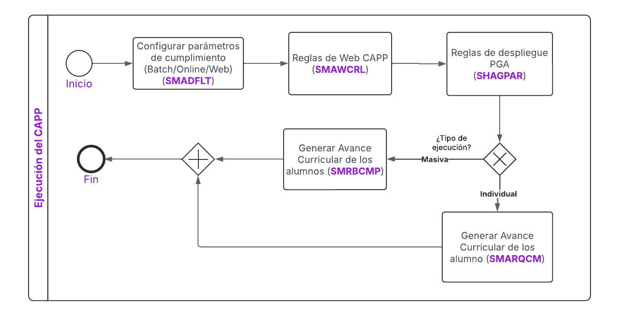
Overview: Macroproceso Gestionar la inscripción de cursos – Avance Académico – Ejecución del CAPP
Ejecución del CAPP

Slide 7

Overview: Macroproceso Gestionar la inscripción de cursos – Avance Académico
Ejecución del CAPP
Todo LAC

Slide 8
Overview: Macroproceso Gestionar la inscripción de cursos – Avance Académico – Ejecución del CAPP
Ejecución del CAPP
La ejecución del CAPP corresponde a la evaluación de nivel de cumplimiento a una currícula de estudios de un estudiante, considerando los registros de historia académica, transferencias, equivalencias y demás características asociadas en la configuración de la currícula.
La ejecución del CAPP puede ser realizada de forma individual (SMARQCM) o masiva (SMRBCMP) y su uso dependerá del proceso académico que lo requiera.

Slide 9
Overview: Macroproceso Gestionar la inscripción de cursos – Avance Académico – Ejecución del CAPP
Ejecución del CAPP
Los resultados de las ejecuciones del CAPP (Solicitudes) muestran el avance académico del estudiante verificando el cumplimiento de los requerimientos académicos de un programa de estudios determinado, cuyos resultados son insumos para otros procesos académicos.
Esta evaluación es requerida en algunos procesos académicos como inscripción de asignaturas, cierre de periodo, procesos de graduación, ajuste de historia académica, entre otros.

Slide 10
CONFIGURACIONES
Ejecución del CAPP

Slide 11
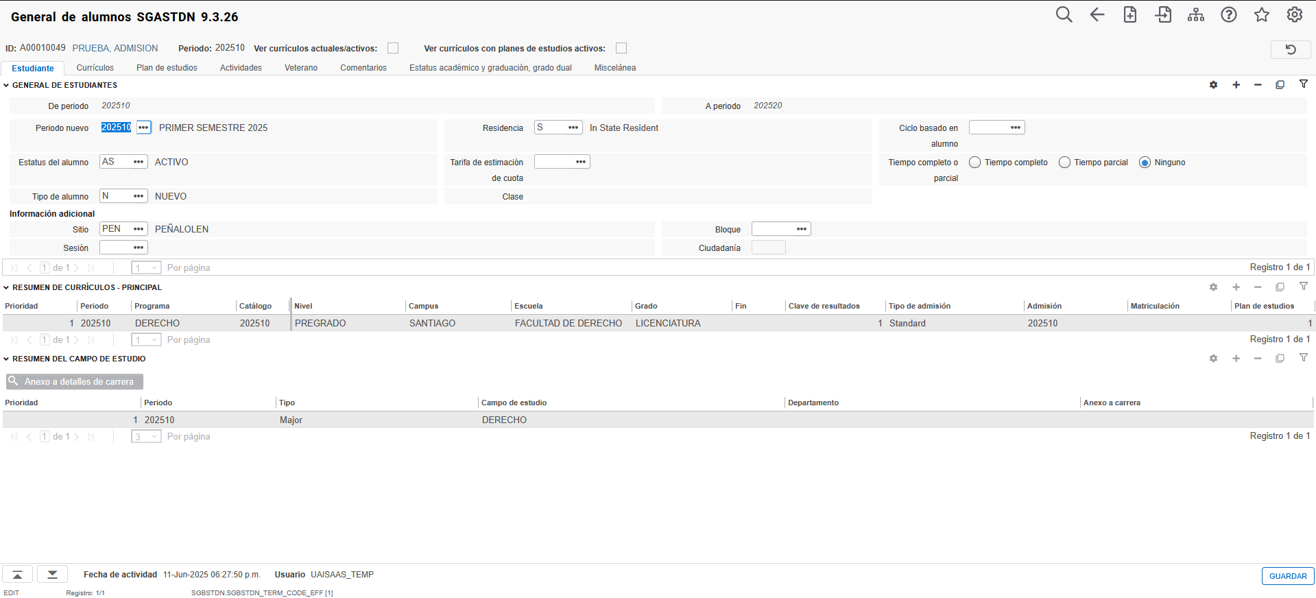
Premisa: SGASTDN General de alumnos
Ejecución del CAPP
Se requiere que las personas a evaluar en la ejecución del CAPP cuenten con registros como estudiante (Macroproceso Gestionar Estudiantes).

Slide 12
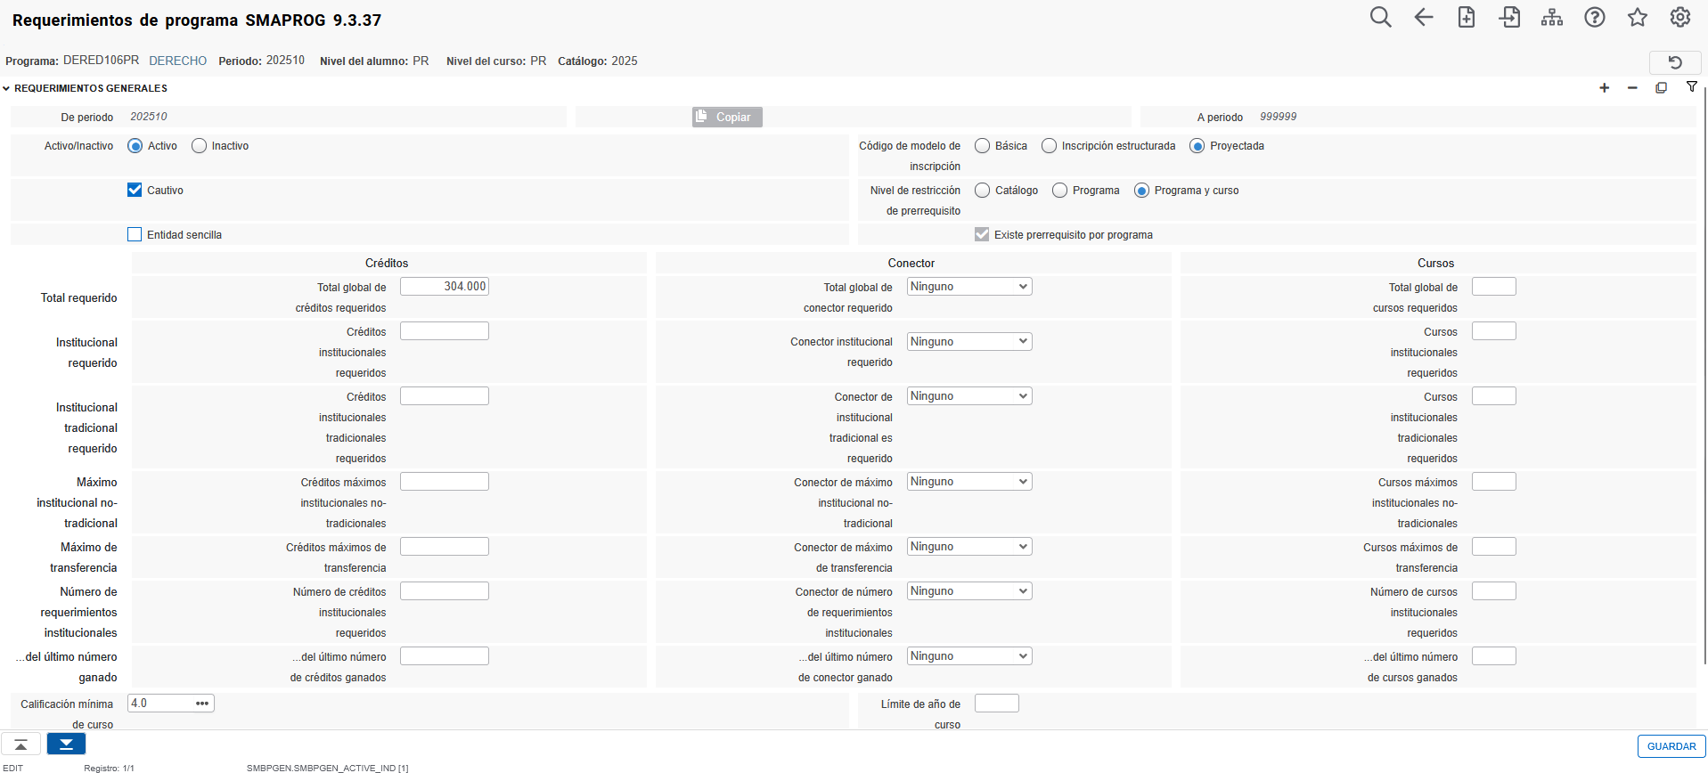
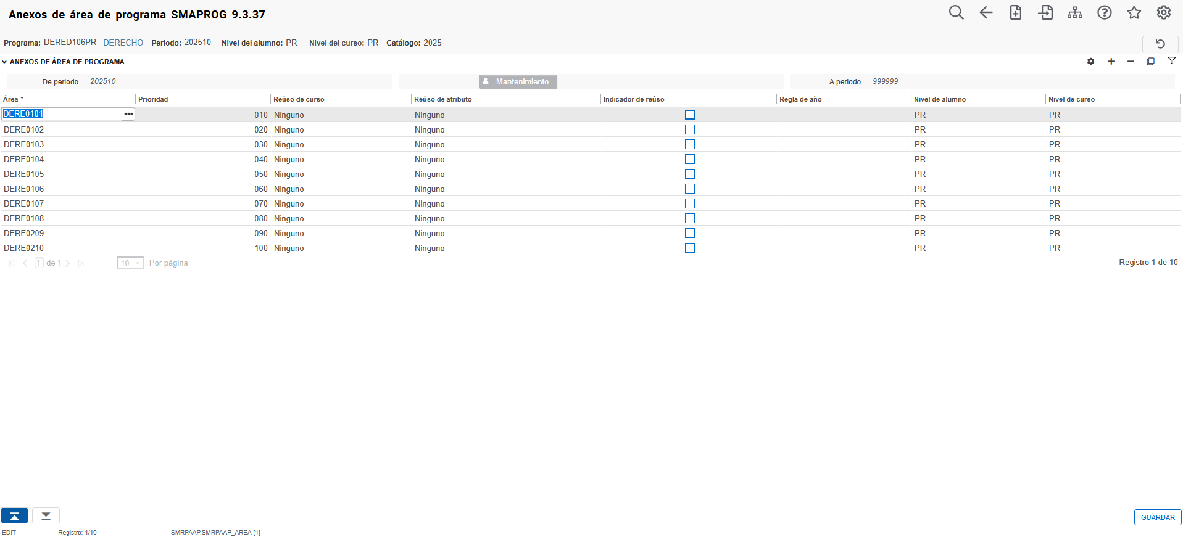
Premisa: SMAPROG Requerimientos de programa
Ejecución del CAPP
Se requiere que el programa de estudios al cual está relacionado el estudiante cuente su configuración en la página SMAPROG: que esté activo y que cuente con áreas, no cursos o atributos como parte de la configuración del CAPP (Macroproceso de Oferta Académica).

Slide 13
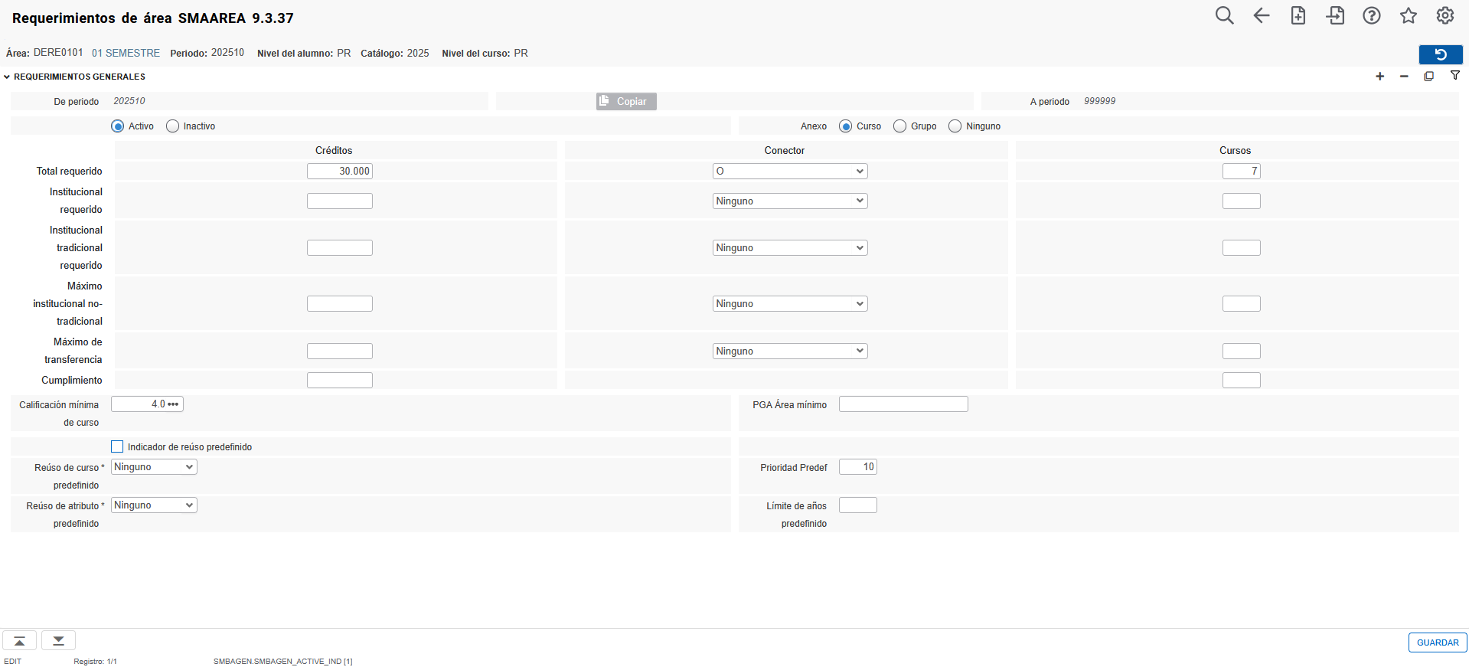
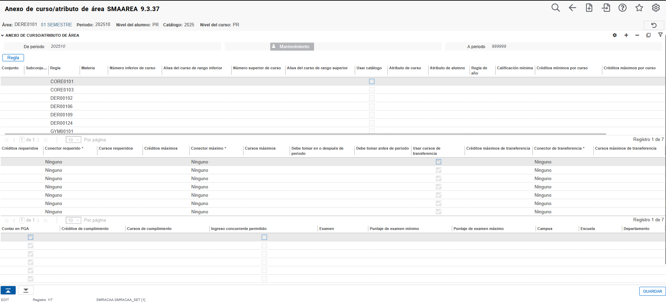
Premisa: SMAAREA Requerimientos de área
Ejecución del CAPP
Se requiere que el programa de estudios al cual está relacionado el estudiante cuente con áreas configuradas: activas y con las reglas, no cursos o atributos como parte de la configuración del CAPP (Macroproceso de Oferta Académica)

Slide 14
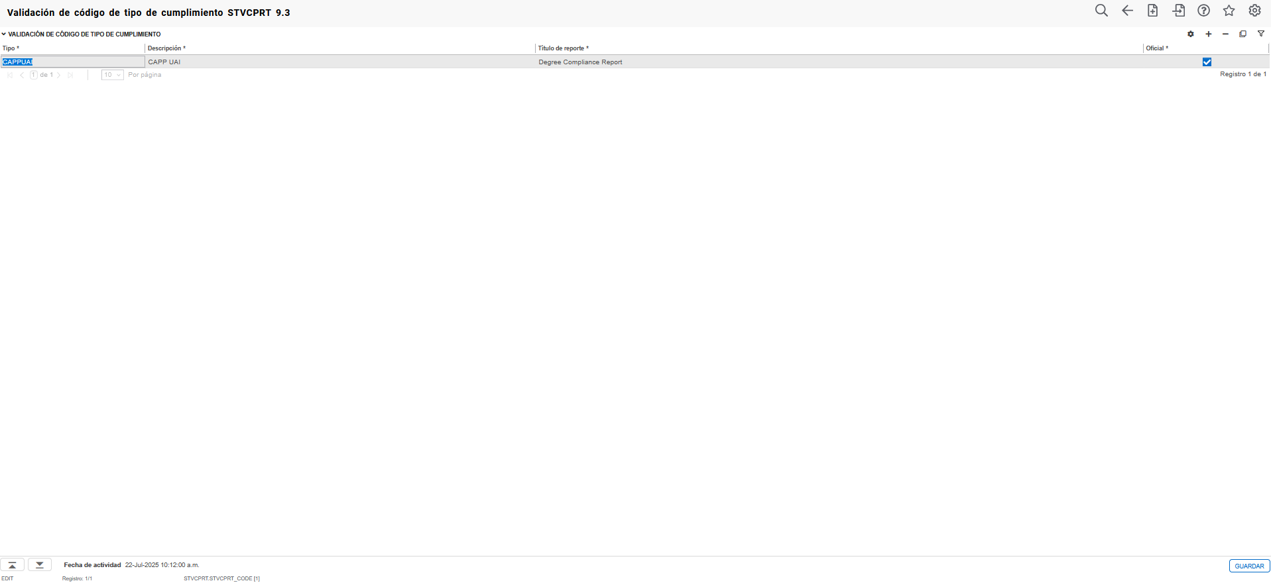
Premisa: Validación de código de tipo de cumplimiento (STVCPRT)
Ejecución del CAPP
Se requiere que se haya configurado al menos un tipo de cumplimiento en la tabla de validación de código de tipo de cumplimiento (STVCPRT)

Slide 15
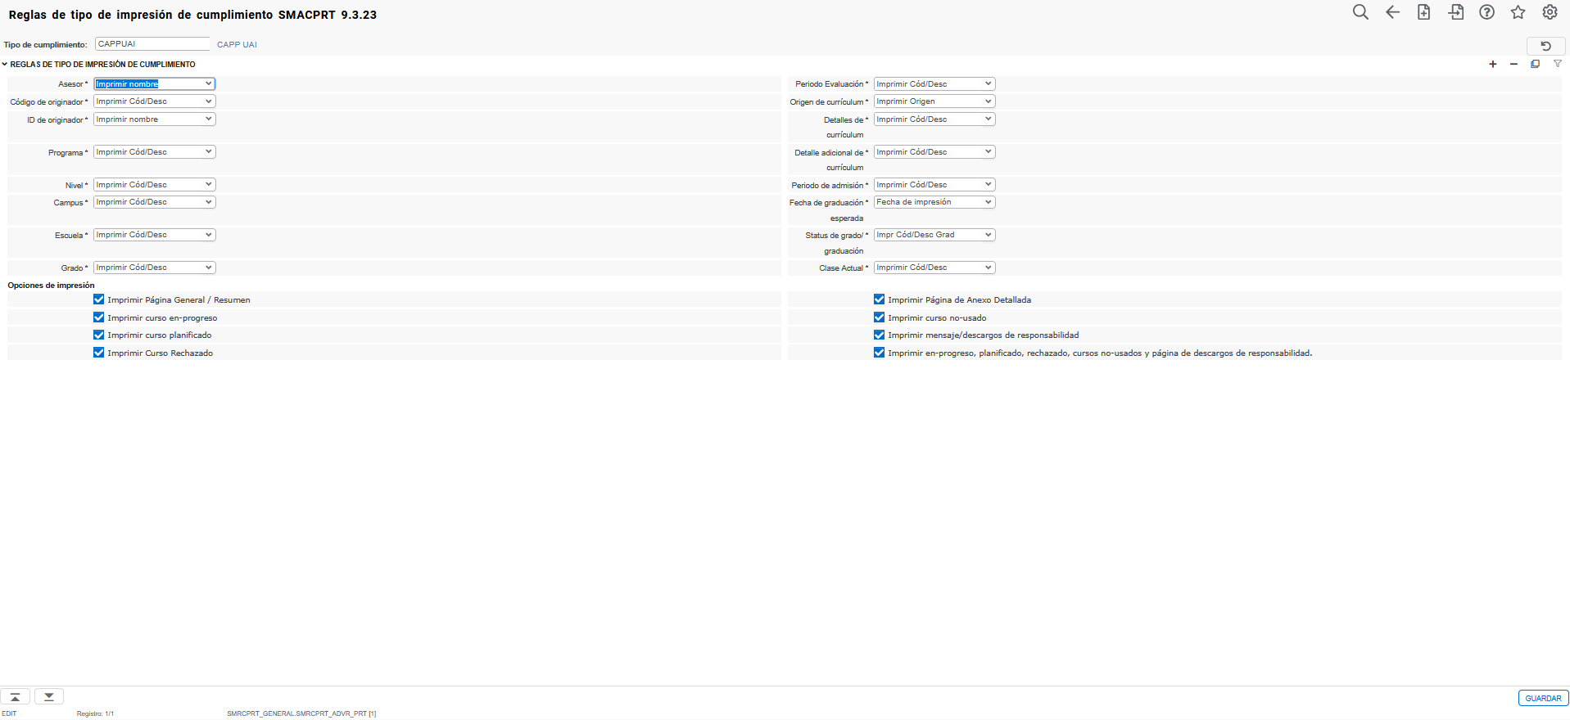
Premisa: Reglas de tipo de impresión de cumplimiento (SMACPRT)
Ejecución del CAPP
Las Reglas de impresión del cumplimiento deben estar configuradas en la página SMACPRT

Slide 16
Configuración por default de la ejecución de CAPP
Ejecución del CAPP

Slide 17
Parámetro predefinido de cumplimiento (SMADFLT)
Ejecución del CAPP
1
2
Para la ejecución del CAPP es necesario la preconfiguración de los parámetros usados en cada solicitud de cumplimiento. Para eso es necesario ingresar ala página SMADFLT y seguir los siguientes pasos:
Ingresar o seleccionar el código campo ‘Código predefinido’ . Las opciones son:
  BATCH: corresponde a la configuración de la ejecución del CAPP masivo utilizada desde SMRBCMP
  ONLINE: corresponde a la configuración de la ejecución del CAPP individual que es ejecutada desde el proceso de cumplimiento por lotes SMARQCM
  WEB: corresponde a la configuración de la ejecución del CAPP individual utilizada desde el Autoservicio
Presione el botón Ir.

Slide 18
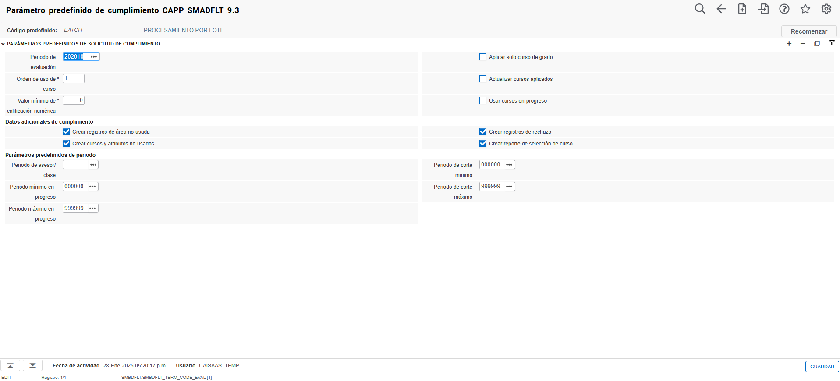
Parámetro predefinido de cumplimiento (SMADFLT)
Ejecución del CAPP
3
4
El primer campo por definir corresponde al ‘Periodo de Evaluación’ cuyo valor es el periodo académico que por defecto estaría asociado la solicitud de cumplimiento. Puede quedar vacío.
Defina el orden de uso de curso que se aplicará en la ejecución del CAPP, es decir la forma en la cual serían considerados los registros de historia académica al momento de evaluar el cumplimiento a los requerimientos académicos del estudiante. Las opciones son:
  C: Orden cronológico por periodo. Se considera la calificación más antigua primero.
  T: Orden descendente por periodo. Se considera la calificación más reciente primero (predefinido).
  G: Orden descendente por calificación. Se considera la calificación más alta primero.

Slide 19
Parámetro predefinido de cumplimiento (SMADFLT)
Ejecución del CAPP
6
7
5
8
En el campo Valor mínimo de calificación numérica, se ingresa el valor de calificación mínima permitido para que los cursos/atributos sean considerados por el proceso de cumplimiento. El valor predefinido es 0. Se recomienda mantener este valor.
La casilla ‘Aplicar solo curso de grado’ debe estar activa en el caso que se utilicen para la evaluación curricular, solo los registros de cursos y requerimientos académicos de un registro de grado. *
La casilla ‘Actualizar cursos aplicados” es utilizada para indicar si los cursos y requerimientos académicos a evaluar además aplicarán para un registro de grado. *
La casilla ‘Usar cursos en progreso’ se utiliza cuando se desea dar por aprobadas las asignaturas que el estudiante pudiera estar cursando en ese momento, de esa forma, aunque no tenga calificaciones finales, darían cumplimiento a los requerimientos académicos que la utilicen. *
* Debido a que los registros académicos a evaluar son mayoritariamente desde los registros de estudiante general, no es necesario activar esta opción.

Slide 20
Parámetro predefinido de cumplimiento (SMADFLT)
Ejecución del CAPP
9
10
En la sección “Datos adicionales de cumplimiento” se han de activar todas las casillas para que la evaluación del CAPP contemple una evaluación lo más completa posibles a los requerimientos académicos del programa de estudios.
Los campos ‘Periodo mínimo en progreso’ y ‘Periodo máximo en progreso’ corresponden al rango de tiempo de los NRC que el estudiante tenga en progreso (inscritos) y que serían considerados en la evaluación del CAPP. Por defecto estos valores deben ser 000000 y 999999 respectivamente.
Los campos ‘Periodo de corte mínimo’ y ‘Periodo de corte máximo’ corresponden al rango de tiempo en que los registros de asignaturas (en progreso, historia académica, o transferencia) serían considerados en la evaluación del CAPP. Para que la evaluación del CAPP considere todos los registros históricos del estudiante valores deben ser 000000 y 999999 respectivamente.
11

Slide 21
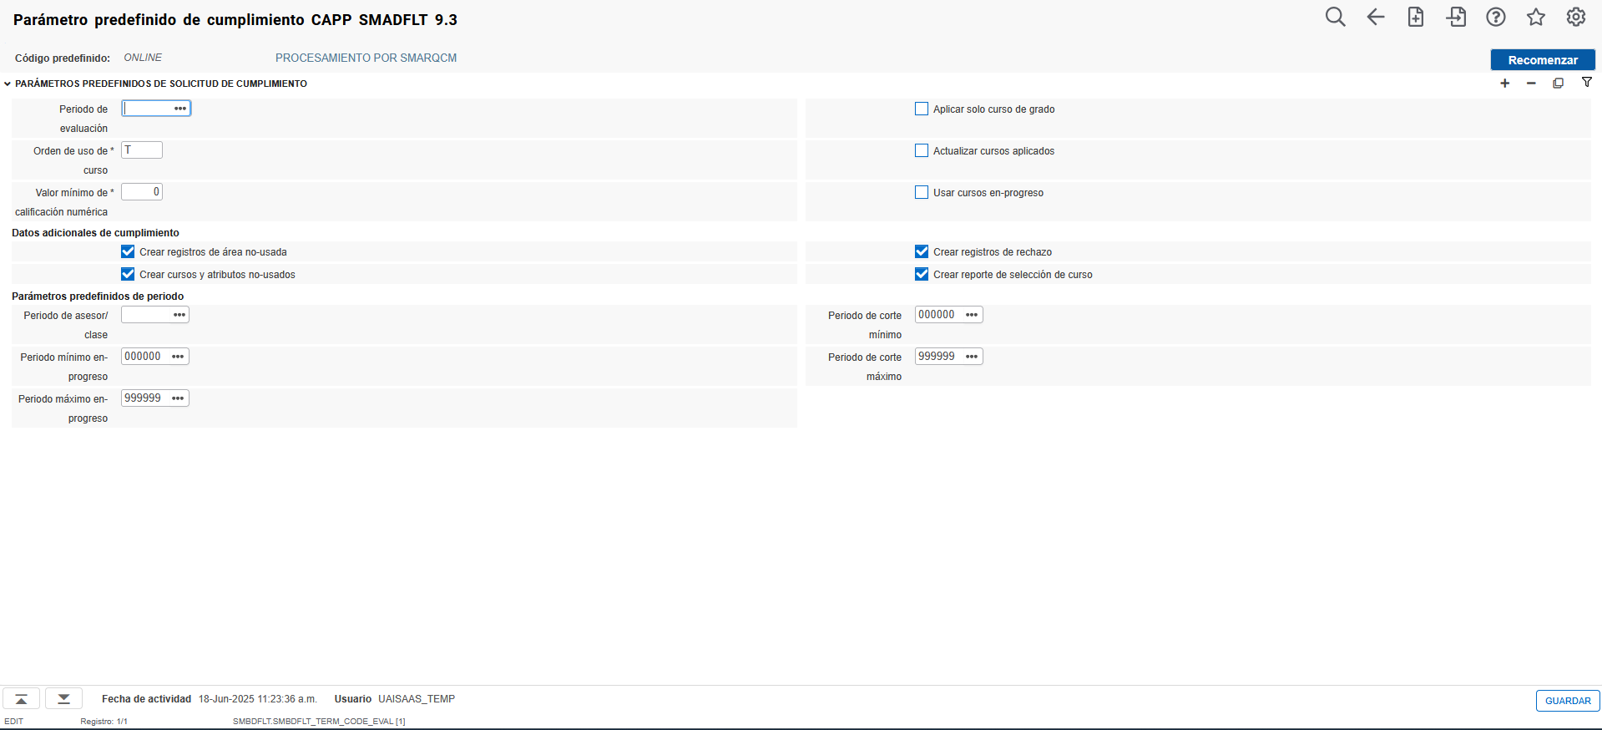
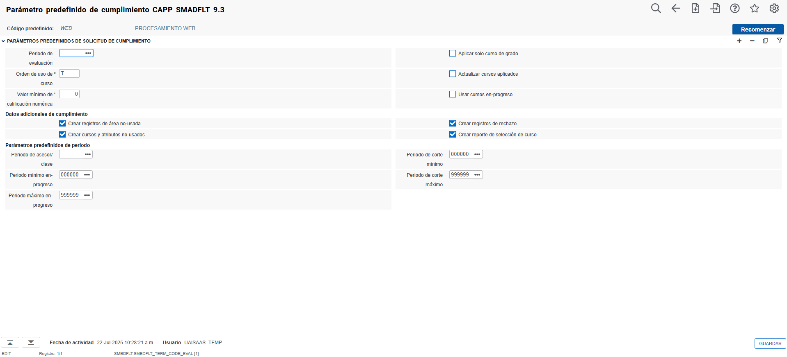
Parámetro predefinido de cumplimiento (SMADFLT)
Ejecución del CAPP
Se recomienda homologar las configuraciones de la página SMADFLT para todos los códigos predefinidos .

Slide 22
Reglas de Web CAPP
Ejecución del CAPP

Slide 23
Reglas WebCAPP (SMAWCRL)
Ejecución del CAPP
1
2
Dentro de la configuración de la ejecución del CAPP, se requiere definir algunas características de la ejecución del CAPP por Autoservicio, para ello se requiere ingresar a SMAWCRL y seguir los siguientes pasos:
Ingrese o seleccione el periodo académico a configurar.
Presione el botón Ir.

Slide 24
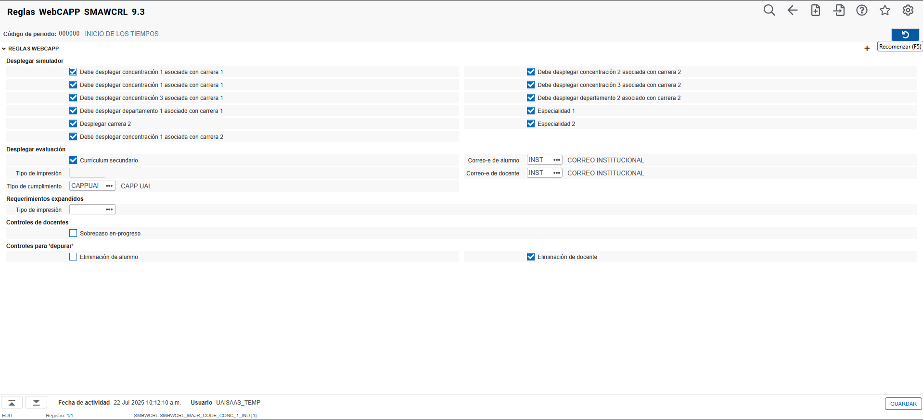
Reglas WebCAPP (SMAWCRL)
Ejecución del CAPP
3
4
La sección “Desplegar simulador” habilitar el despliegue de los distintos campos de información que podrían definir un plan de estudios. En este punto se sugiere habilitar todas las casillas.
En la sección “Desplegar evaluación” se requiere que la casilla ‘Curriculum secundario’ se encuentre habilitado para poder evaluar las currículas concurrentes que pudieran tener un estudiante.
El resto de los campos no son necesarios de configurar en la ejecución estándar a utilizar.

Slide 25
Reglas de despliegue PGA
Ejecución del CAPP

Slide 26
Reglas de despliegue PGA (SHAGPAR)
Ejecución del CAPP
1
2
Dentro de la configuración para la ejecución del CAPP se debe definir las reglas de despliegue de lo que fuera el cálculo baseline del PGA en Banner, al menos para el periodo académico 000000. Para ello se requiere ingresar a la página SHAGPAR y seguir los siguientes pasos:
Ingresar o seleccionar el período a partir del cual se configurarán las reglas.
Presionar el botón Ir.
Los parámetros de entrada Nivel y Campus son opcionales, pero no aplicarían para este caso.

Slide 27
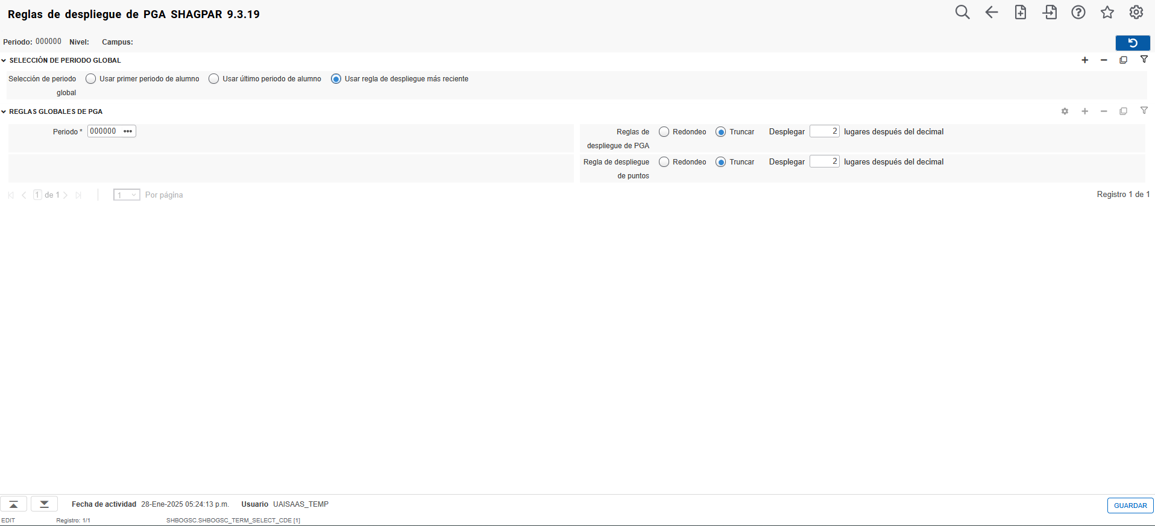
Reglas de despliegue PGA (SHAGPAR)
Ejecución del CAPP
3
4
5
Active la opción “Usar regla de despliegue más reciente” del bloque Selección de Periodo Global.
En el campo “Período” debe estar el mimo período de configuración del bloque clave.
En la sección ‘Reglas globales de PGA’ también se deben definir los parámetros con los cuales se desplegaría el PGA, considerando el número de decimales a desplegar y/o si el cálculo del promedio responde a una regla de redondeo o de truncado.

Slide 28
Ejecución del CAPP
Ejecución del CAPP

Slide 29
Ejecución de CAPP Individual
Ejecución del CAPP

Slide 30
Administración de solicitud de cumplimiento (SMARQCM)
Ejecución del CAPP
1
2
En la página SMARQCM digite el ID del estudiante al que se le ejecutará el CAPP.
Presione el botón Ir.
Si el estudiante tiene Retenciones y desea sobrepasar la restricción, active la casilla correspondiente.

Slide 31
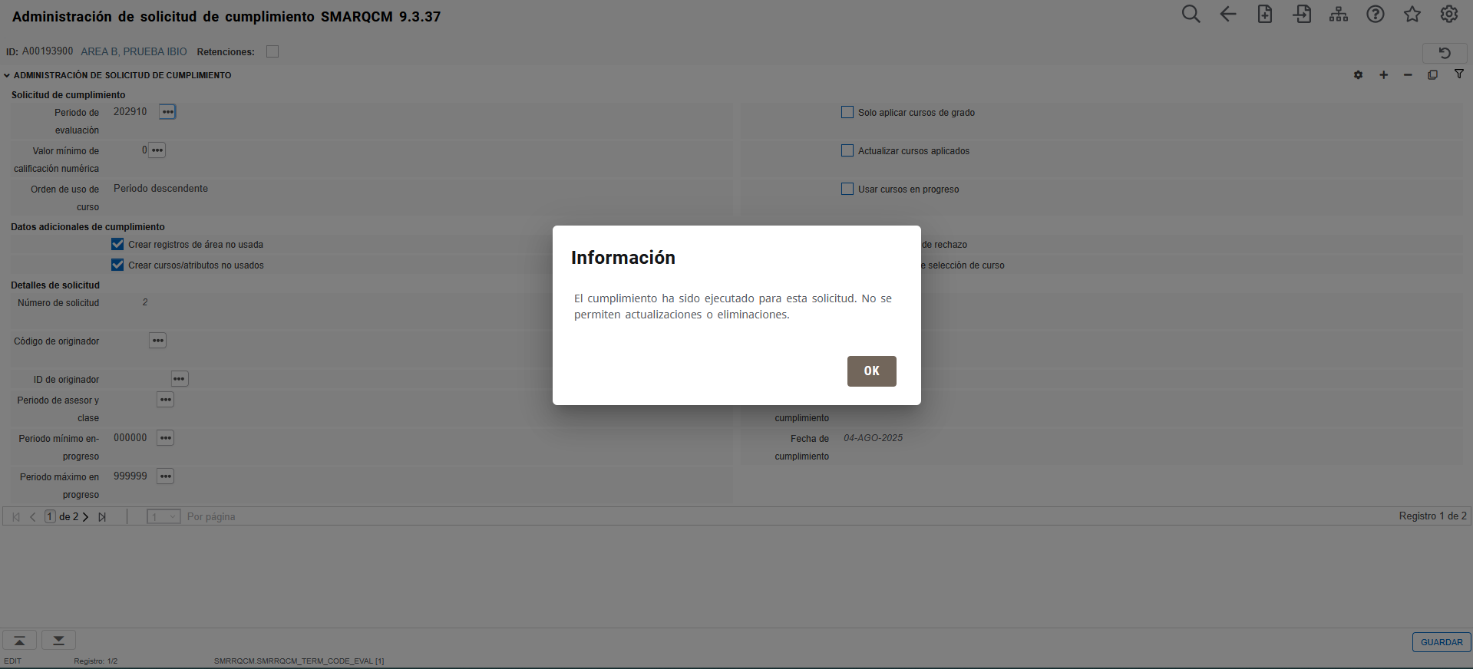
Administración de solicitud de cumplimiento (SMARQCM)
Ejecución del CAPP
Si el estudiante no tiene ejecución de CAPP ejecutada previamente, la página queda llena con los valores que por defecto se definieron en SMADFLT para el código predefinido ONLINE.
Si el estudiante ya tiene una ejecución de CAPP ejecutada previamente, el sistema indicará que no se pueden hacer cambios sobre ese registro. Presione el botón OK.

Slide 32
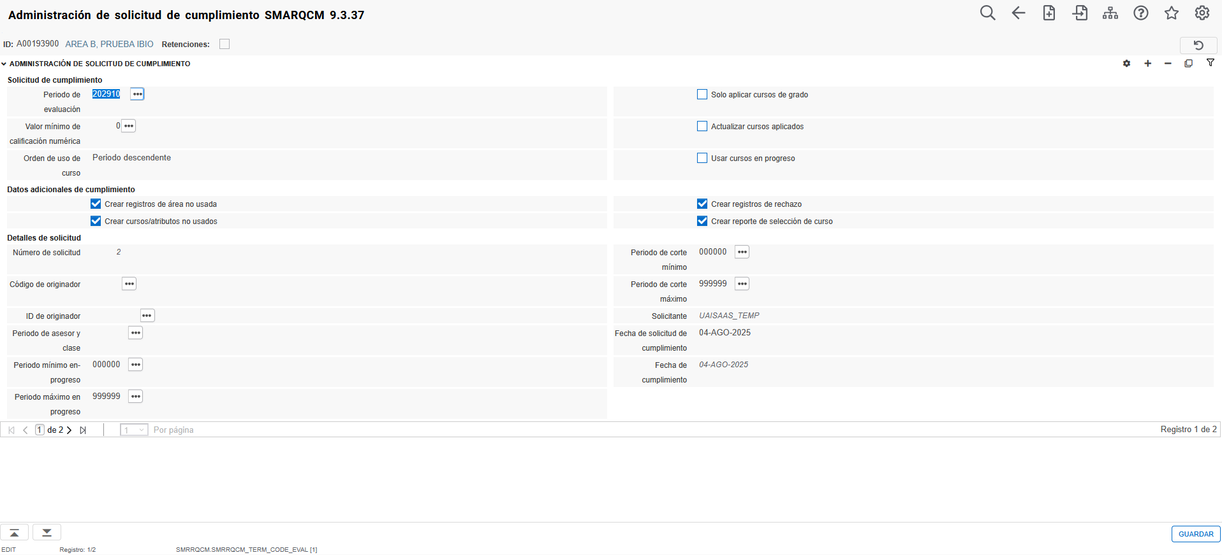
Administración de solicitud de cumplimiento (SMARQCM)
Ejecución del CAPP
3
Para crear una nueva solicitud de verificación de cumplimiento, haga clic sobre la opción ‘+’.

Slide 33
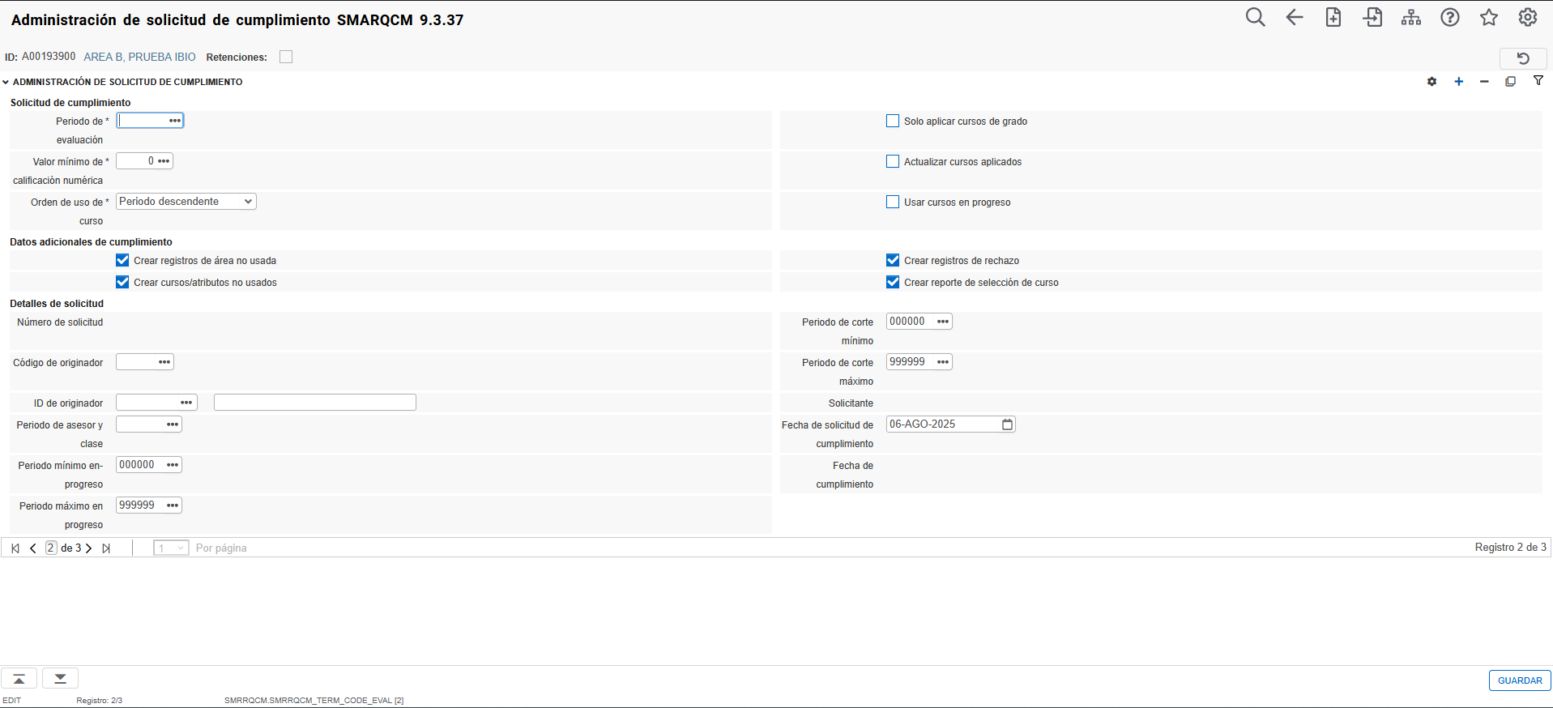
Administración de solicitud de cumplimiento (SMARQCM)
Ejecución del CAPP
4
El nuevo registro de ejecución de CAPP hereda la configuración definida en SMADFLT para el código ONLINE.
Si lo desea, puede ingresar/modificar el período de ejecución el cumplimiento.
Pase al siguiente bloque
5

Slide 34
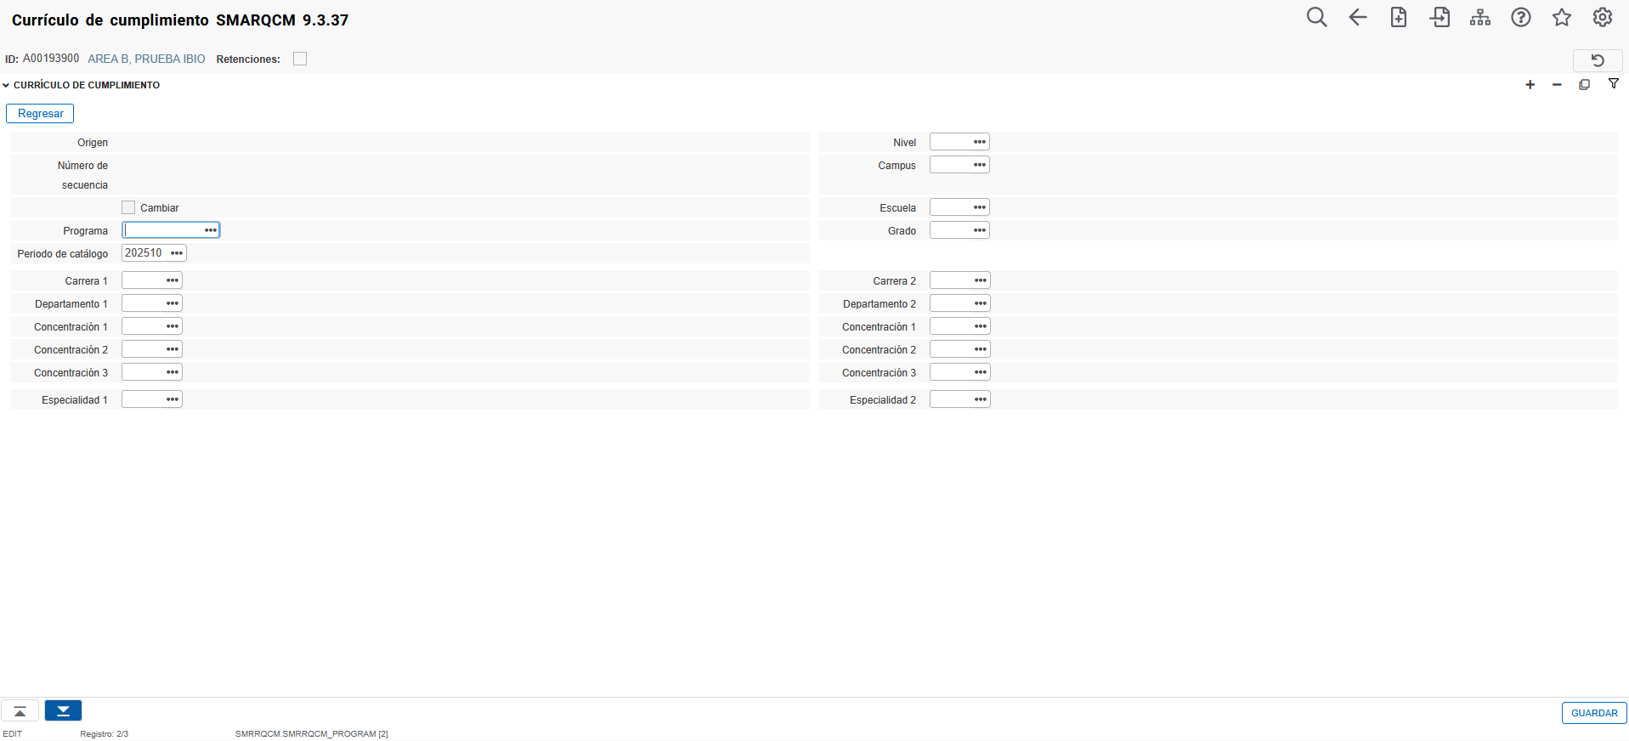
Administración de solicitud de cumplimiento (SMARQCM)
Ejecución del CAPP
Aparecerán estos campos para llenar el currículum de cumplimiento. Si bien usted puede definir cada campo para el cual desea ejecutarla evaluación de CAPP (Programa, Escuela, campus, carrera, etc.) , recomendamos el siguiente procedimiento para definir el currículum de ejecución de cumplimiento:

Slide 35
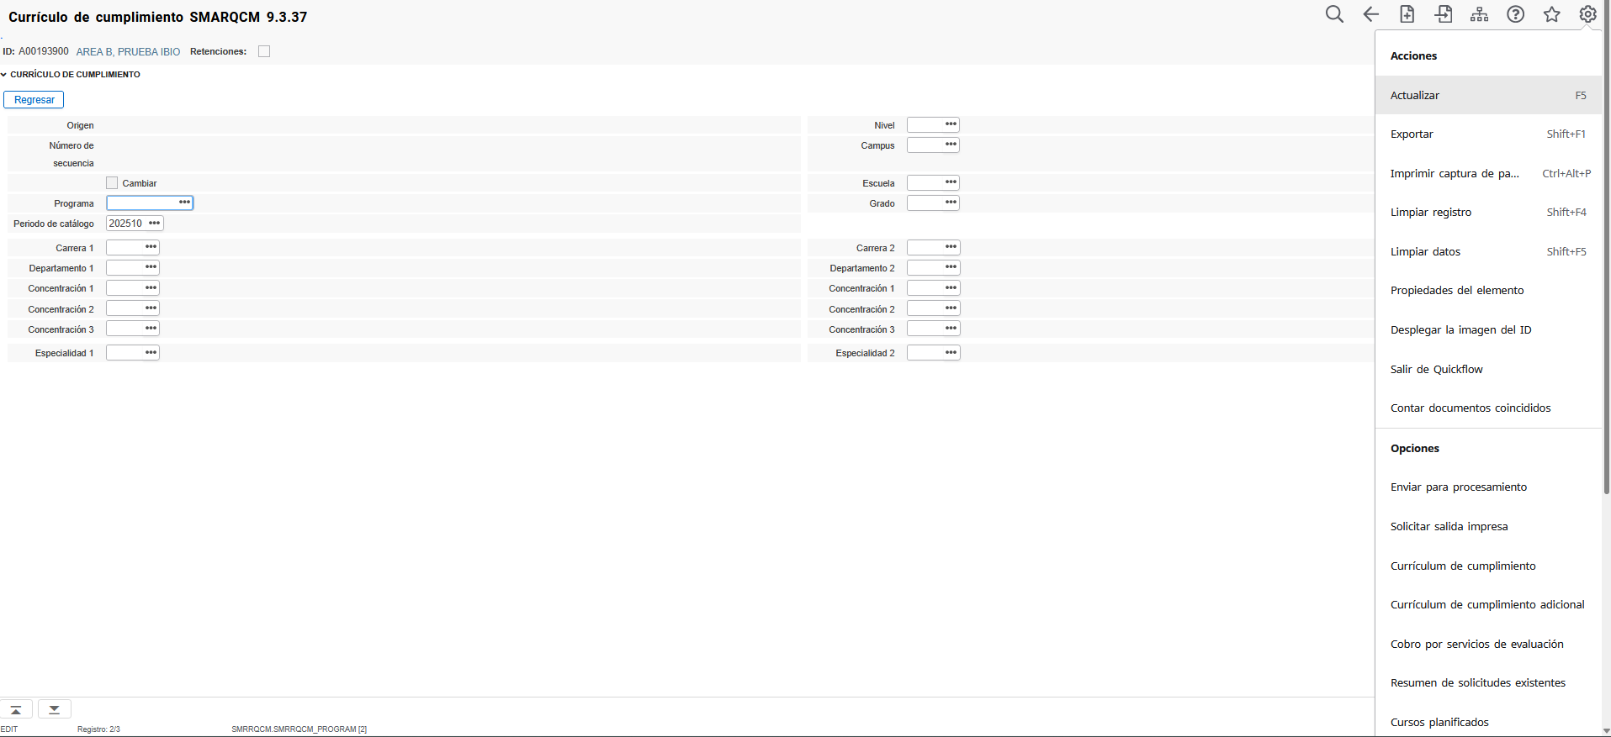
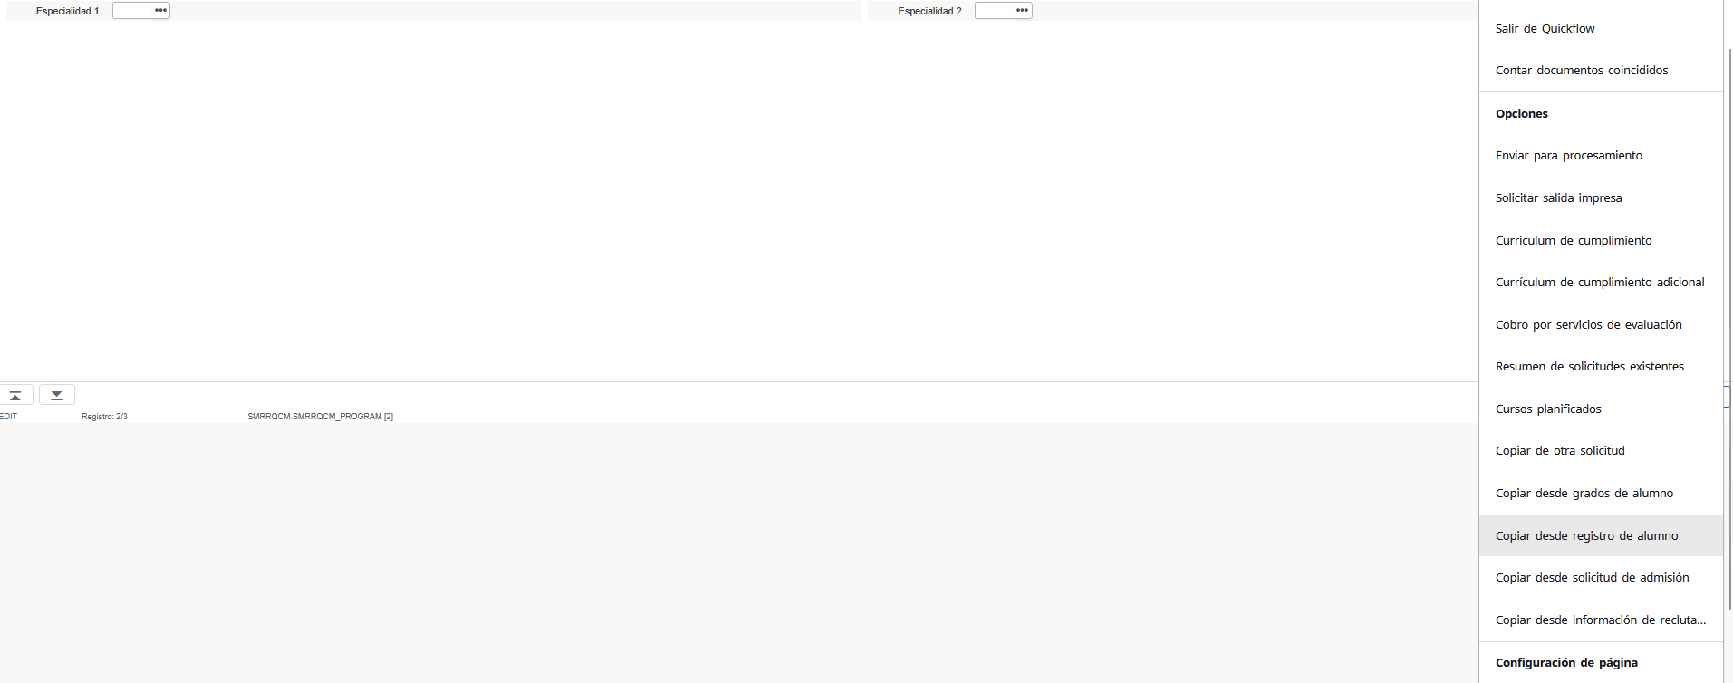
Administración de solicitud de cumplimiento (SMARQCM)
Ejecución del CAPP
6
Presionar el ícono correspondiente al menú de HERRAMIENTAS
Seleccionar la opción Copiar desde registro de alumno
7

Slide 36
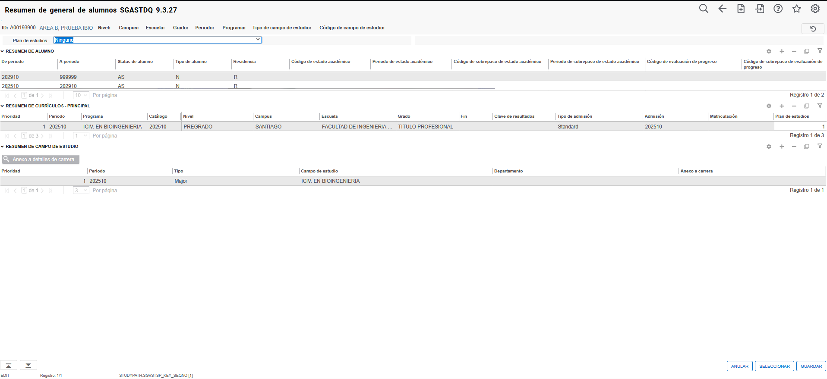
Administración de solicitud de cumplimiento (SMARQCM)
Ejecución del CAPP
8
Haga clic sobre el registro para el cual desea evaluar el avance del alumno.
Presiona el botón Seleccionar
9

Slide 37
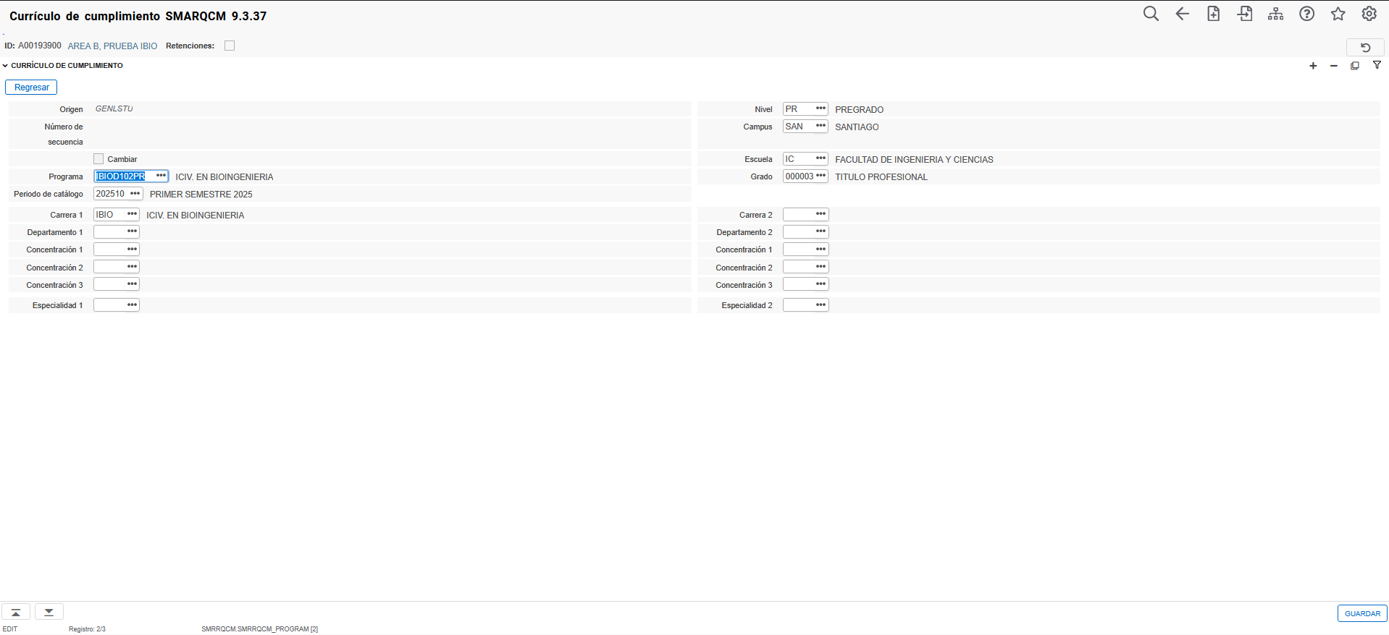
Administración de solicitud de cumplimiento (SMARQCM)
Ejecución del CAPP
10
La información del registro seleccionado se copiará a esta página.
Guarde la información
11

Slide 38
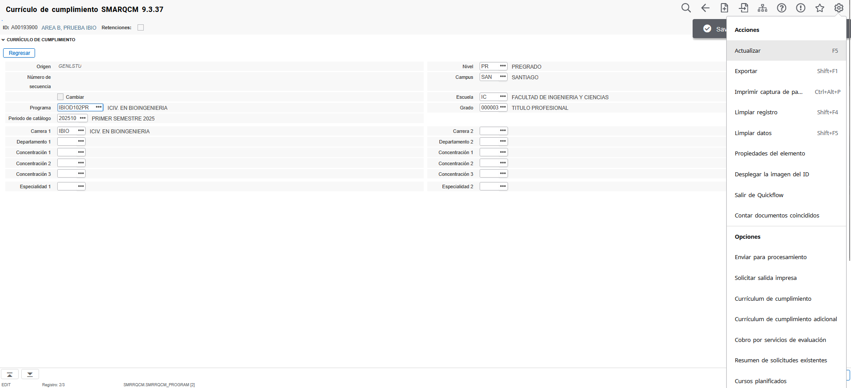
Administración de solicitud de cumplimiento (SMARQCM)
Ejecución del CAPP
12
Presione el ícono correspondiente al menú de HERRAMIENTAS
Seleccionar la opción Enviar para procesamiento
13

Slide 39
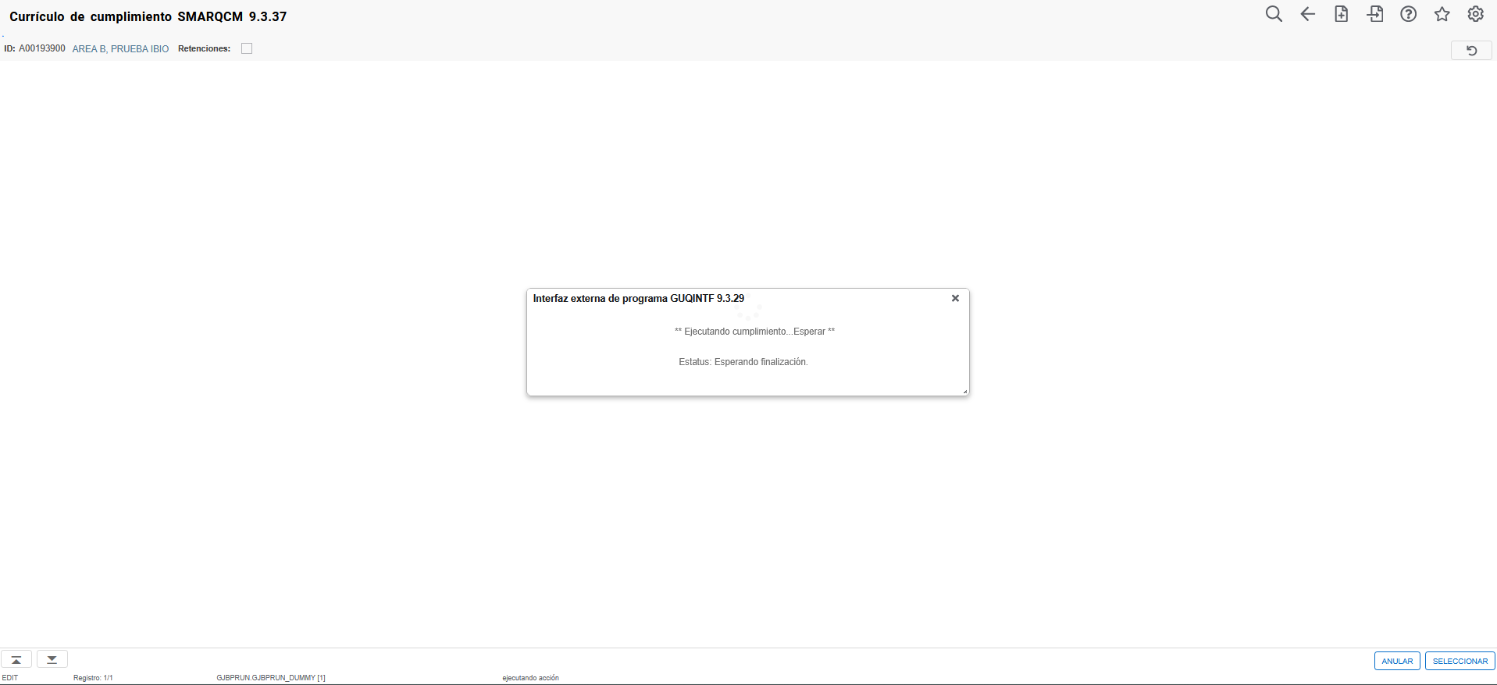
Administración de solicitud de cumplimiento (SMARQCM)
Ejecución del CAPP
Aparecerá este mensaje mientras procesa el CAPP

Slide 40
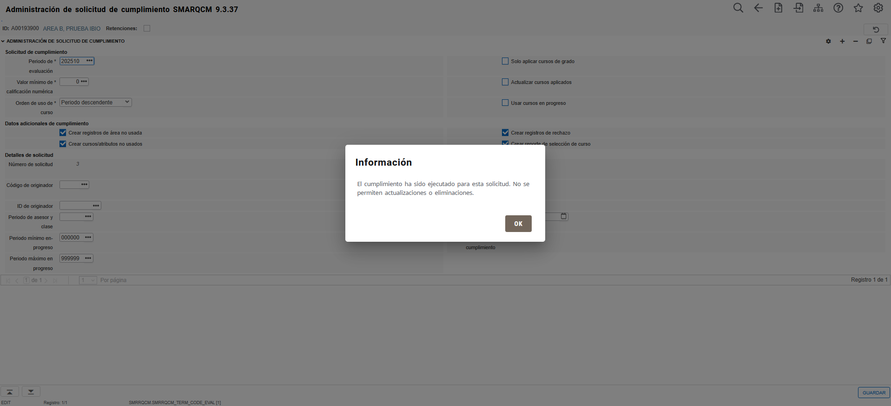
Administración de solicitud de cumplimiento (SMARQCM)
Ejecución del CAPP
Al finalizar el proceso de ejecución del CAPP, aparecerá este mensaje y el número de solicitud que se acaba de generar.
Presione el botón OK.

Slide 41
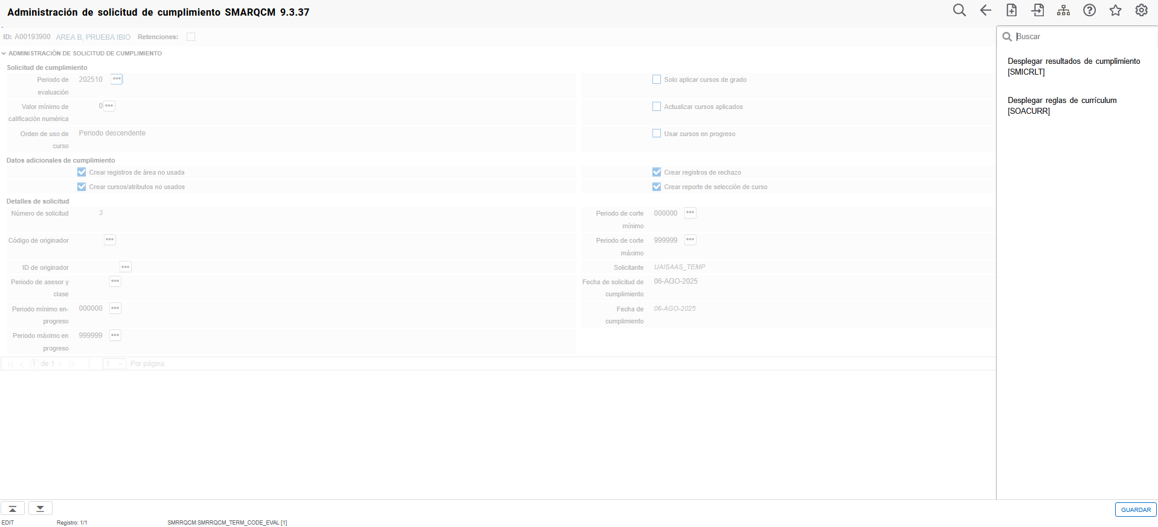
Administración de solicitud de cumplimiento (SMARQCM)
Ejecución del CAPP
14
15
Presione el ícono correspondiente al Menú Relacionado
Seleccionar la opción Desplegar resultados de cumplimiento (SMICRLT)
El sistema va a la página SMICRLT, con el ID del estudiante y la solicitud que se acaba de ejecutar. A continuación, se explica cómo revisar los resultados del CAPP

Slide 42
Ejecución de CAPP masiva
Ejecución del CAPP

Slide 43
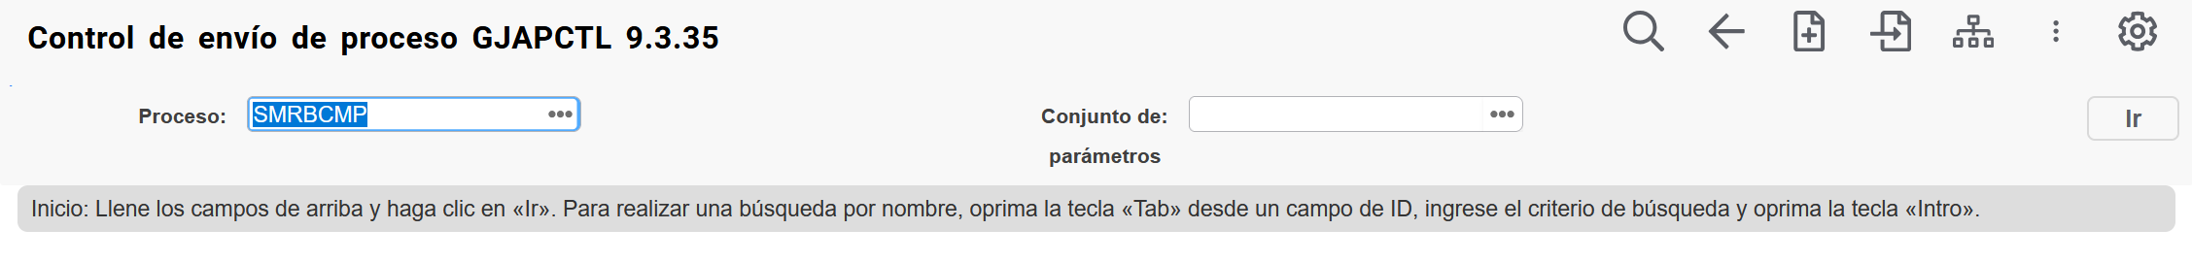
Proceso de cumplimiento por lotes (SMRBCMP)
Ejecución del CAPP
2
1
Ingrese al proceso SMRBCMP desde la página GJAPCTL.
Presione el botón Ir.

Slide 44
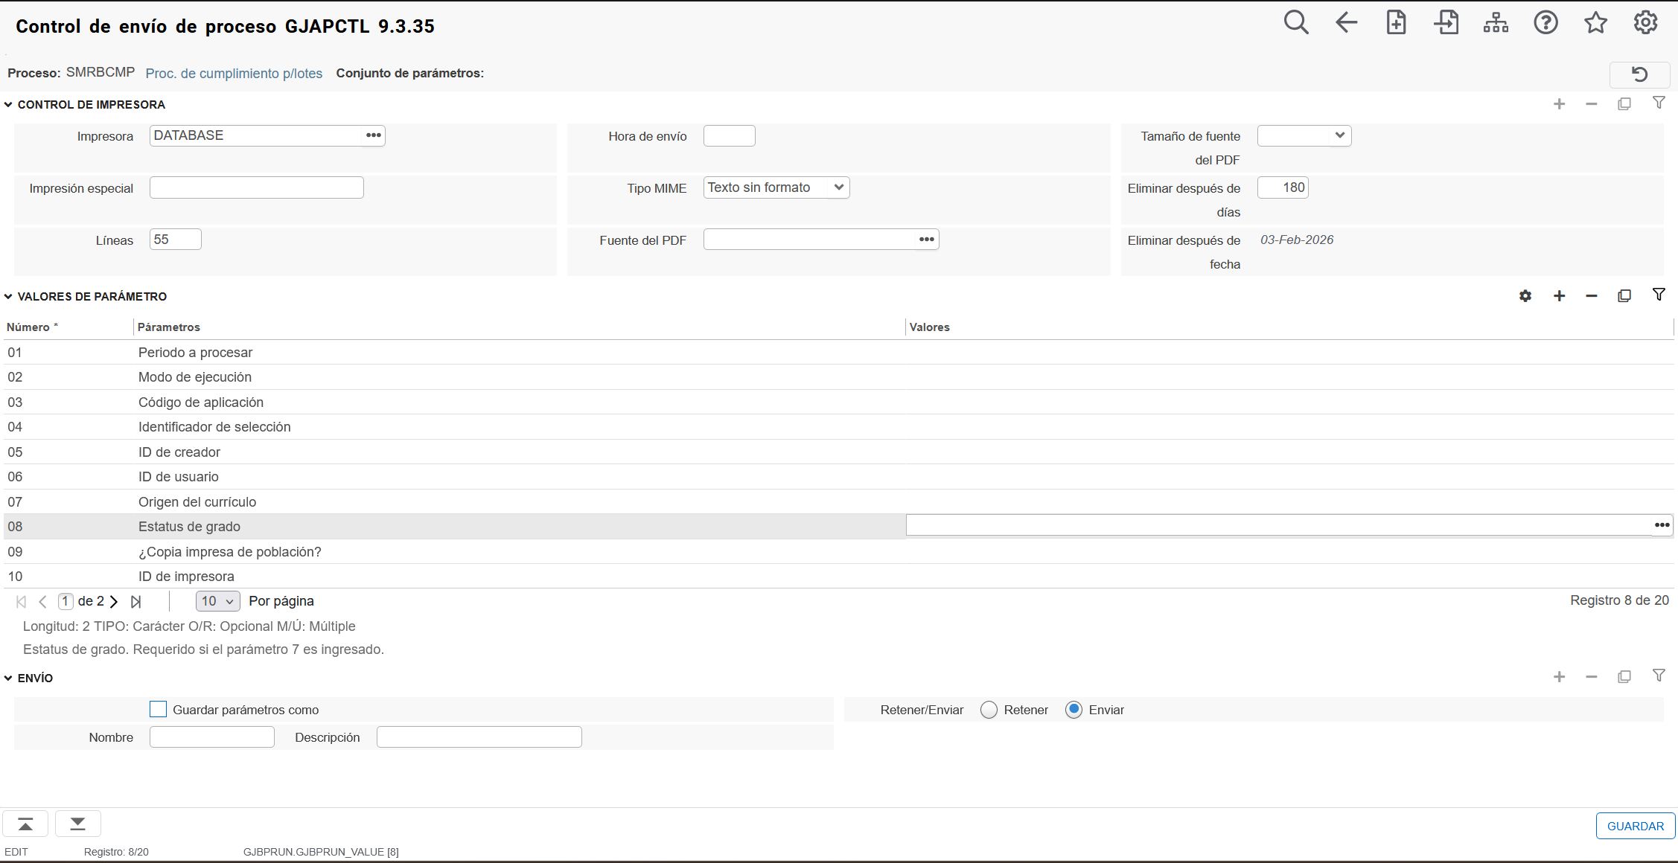
Proceso de cumplimiento por lotes (SMRBCMP)
Ejecución del CAPP
3
Defina la impresora como DATABASE
Pase al siguiente bloque.
4

Slide 45
Proceso de cumplimiento por lotes (SMRBCMP)
Ejecución del CAPP
5
Ingrese los parámetros del proceso, según la tabla que se presenta en la siguiente diapositiva.
Inicialmente se muestran solo 10 parámetros, amplíe los registros por página para ver todos los que se solicitan.

Slide 46
Proceso de cumplimiento por lotes (SMRBCMP)
Ejecución del CAPP
Número | Parámetro | Valores | Requerido / Opcional
01 | Periodo a procesar | Ingrese el período para el cual desea correr el proceso de verificación de cumplimiento de los estudiantes. | R
02 | Modo de ejecución | Ingrese la letra P para que el proceso se ejecute en modo población, C para modo compilación (ejecutar solicitudes individuales pendientes, no responde a selección de población) o H para solo impresión. | R
03 | Código de aplicación | Ingrese el código correspondiente a la aplicación en la cual se crea la Población. Es obligatorio si en el parámetro 02 se definió el modo P. | O
04 | Identificador de selección | Ingrese el código de la selección de población a la que va a correr la verificación de cumplimiento (CAPP). Es obligatorio si en el parámetro 02 se definió el modo P. | O
05 | ID de creador | Ingrese el nombre del usuario que creó la población. Es obligatorio si en el parámetro 02 se definió el modo P. | O
06 | ID usuario | Ingrese el ID del usuario que ejecuta el proceso Es obligatorio si en el parámetro 02 se definió el modo P. | O
07 | Origen de currículum | Ingrese el código “S”. | O
08 | Status de grado | Seleccione el código de estatus de grado. Viene de la tabla de validación STVDEGS. | O
09 | ¿Imprimir población? | Indique si desea producir impresión para la población. Y para si. N para no. | O
10 | ID Impresora | Se deja en blanco | O

Slide 47
Proceso de cumplimiento por lotes (SMRBCMP)
Ejecución del CAPP
Número | Parámetro | Valores | Requerido / Opcional
11 | Tipo Impresión Cumplimiento | Seleccione el tipo de cumplimiento para salida. | O
12 | Enviar a Asesor. | Indique si desea enviar los resultados a los asesores de los estudiantes. Generalmente se deja en N. Y para si N para no. | O
13 | Solo Asesor Principal? | Indique si desea enviar los resultados sólo al asesor principal de los estudiantes. Y para si N para no. | O
14 | Tipo Asesor | Si el parámetro 13 se ha definido, seleccione el código del tipo de asesor al que desea enviar los resultados. Viene de la tabla STVADVR. | O
15 | Jerarquía Dirección | Se deja en blanco. | O
16 | Fecha Selección Dirección | Se deja en blanco. | O
17 | Criterio de ordenamiento | Según se desea ordenar los resultados, se ingresa N= por nombre, Z= por código postal o P= por programa. Generalmente se usa N. | O
18 | ID de sesión | Se deja en blanco. | O
19 | Código de Parámetro por Defecto | Para crear registros de solicitud de cumplimiento, por ejemplo BATCH. Generalmente se deja en blanco. | O
20 | Crear Datos de SAP | Ingrese la sigla N. | O

Slide 48
Proceso de cumplimiento por lotes (SMRBCMP)
Ejecución del CAPP
Toda vez que se ingresaron los parámetros, pase al siguiente bloque.
6

Slide 49
Proceso de cumplimiento por lotes (SMRBCMP)
Ejecución del CAPP
Seleccione la opción enviar.
Guarde la información.
7
8

Slide 50
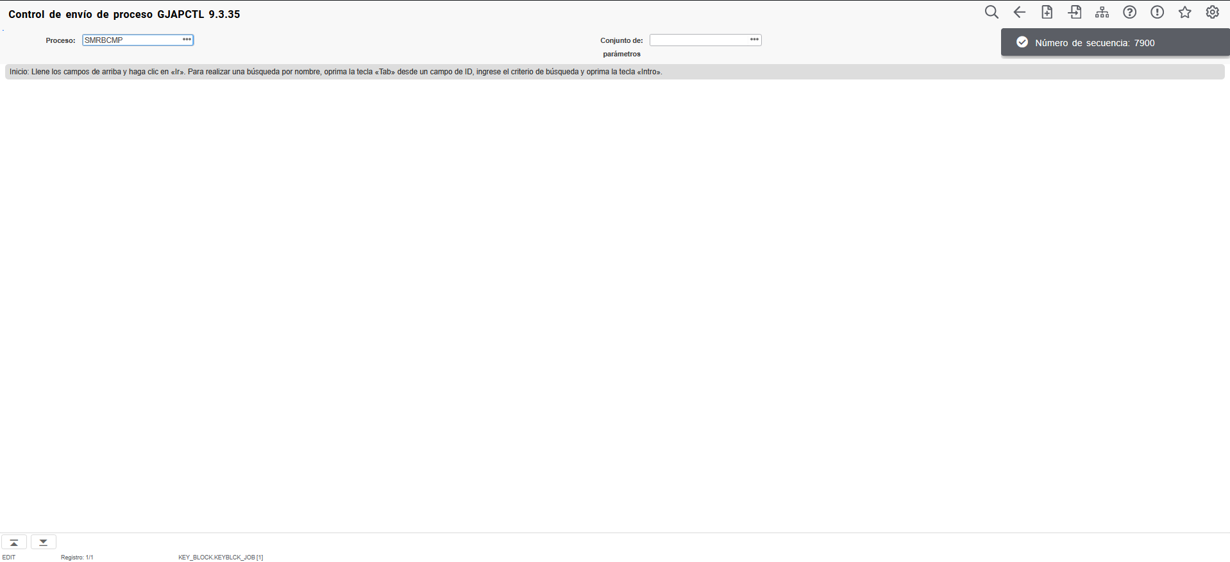
Proceso de cumplimiento por lotes (SMRBCMP)
Ejecución del CAPP
El sistema asignará un número al proceso ejecutado.

Slide 51
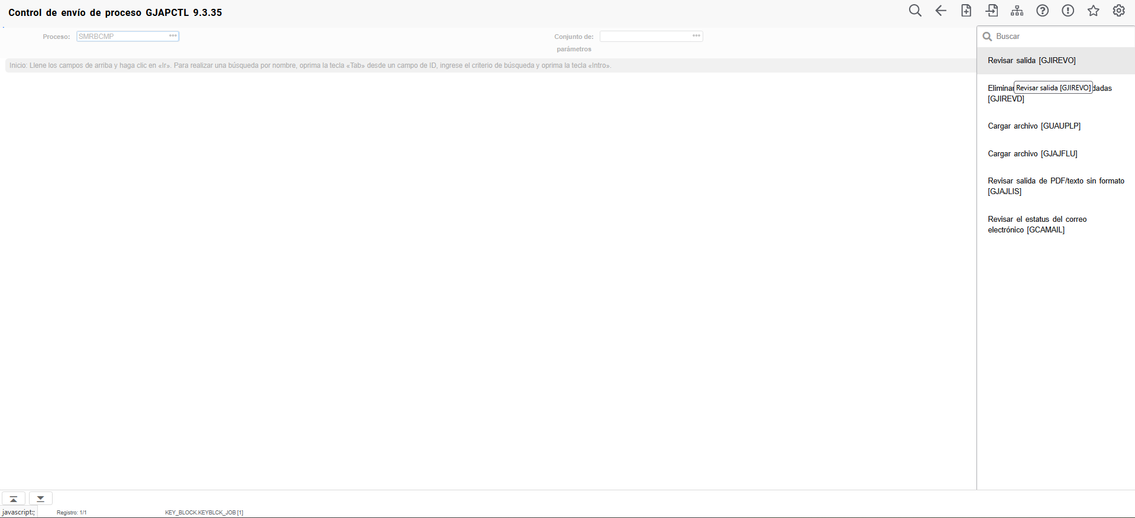
Proceso de cumplimiento por lotes (SMRBCMP)
Ejecución del CAPP
9
10
Presione el ícono correspondiente al Menú Relacionado
Seleccionar la opción Revisar salida (GJIREVO)

Slide 52
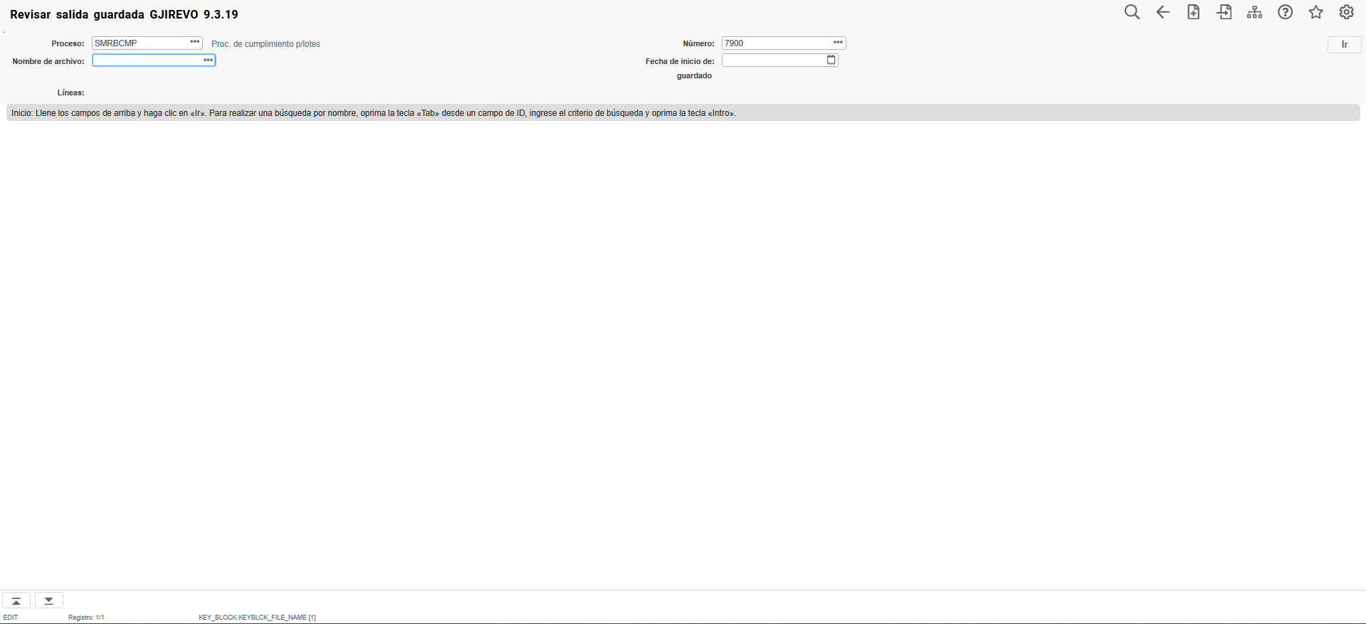
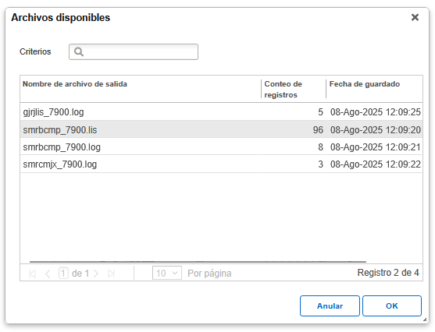
Proceso de cumplimiento por lotes (SMRBCMP)
Ejecución del CAPP
11
12
13
Automáticamente, la página muestra el código del proceso y el número asignado*
Presione los tres puntos del campo Nombre de archivo.
Seleccione, de la ventana que emergió, el archivo .lis que se muestra (se despliega solamente si el proceso terminó su ejecución), presionando el botón OK
* El proceso de ejecución masiva de CAPP generalmente tarda en generar los resultados. Mientras se esté ejecutando, el sistema mostrará el mensaje “*ERROR* No hay salidas guardadas para el nombre/número de proceso en la base de datos” que desaparecerá cuando ya haya finalizado la ejecución de los CAPP y se puedan consultar los archivos de resultado.

Slide 53
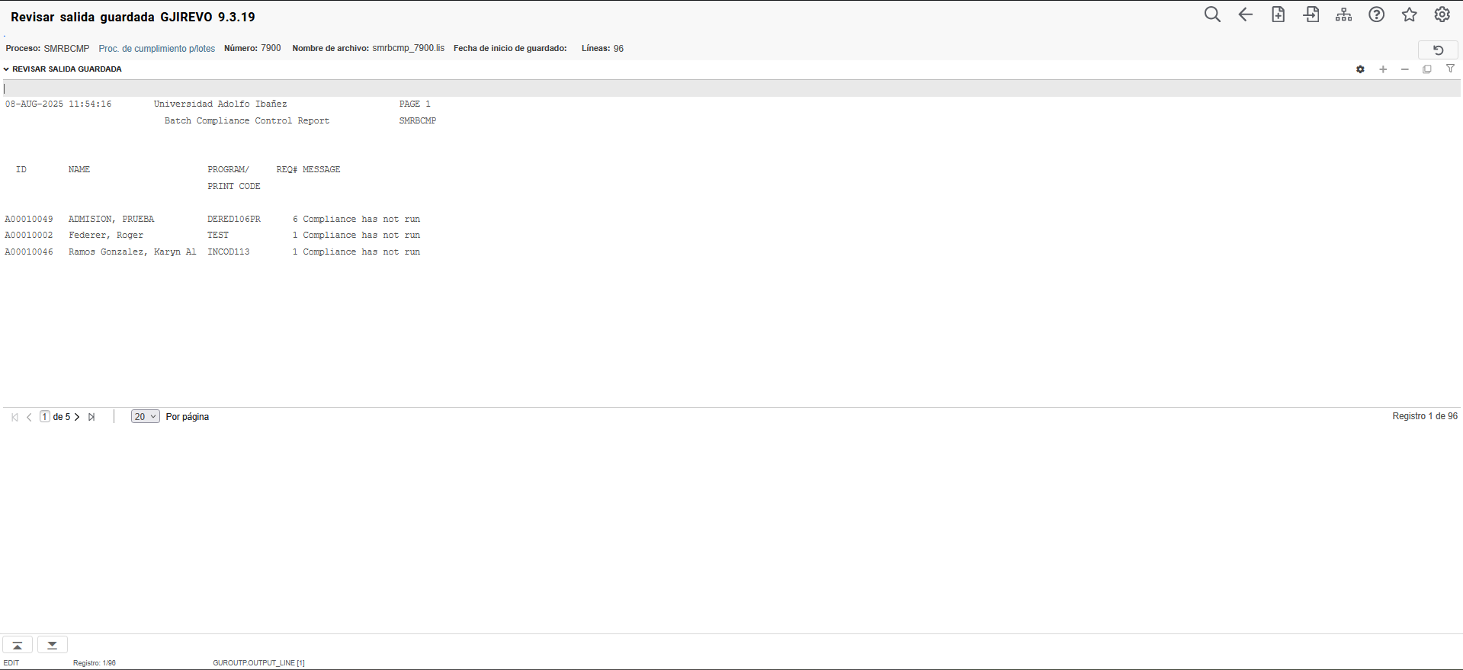
Proceso de cumplimiento por lotes (SMRBCMP)
Ejecución del CAPP
Puede visualizar los resultados del proceso en la página.

Slide 54
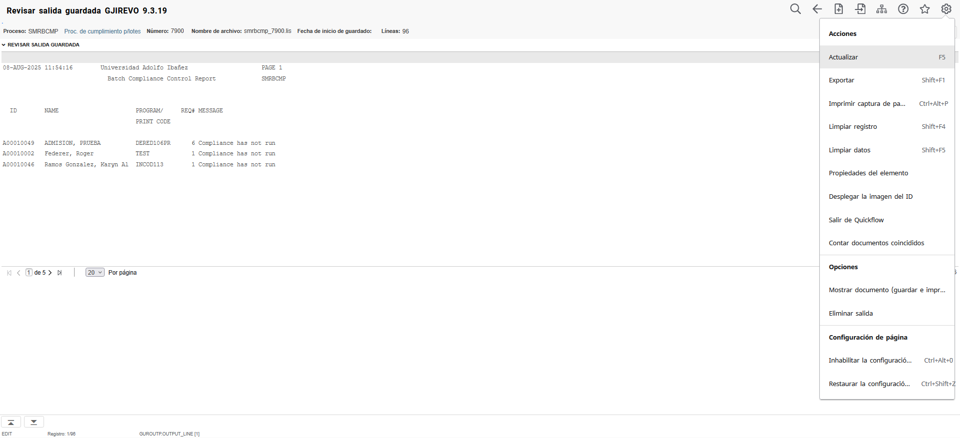
Proceso de cumplimiento por lotes (SMRBCMP)
Ejecución del CAPP
14
Si desea guardar los resultados del proceso, presione el ícono correspondiente al menú de HERRAMIENTAS
Seleccione la opción Mostrar documento (guardar e imprimir)
15

Slide 55
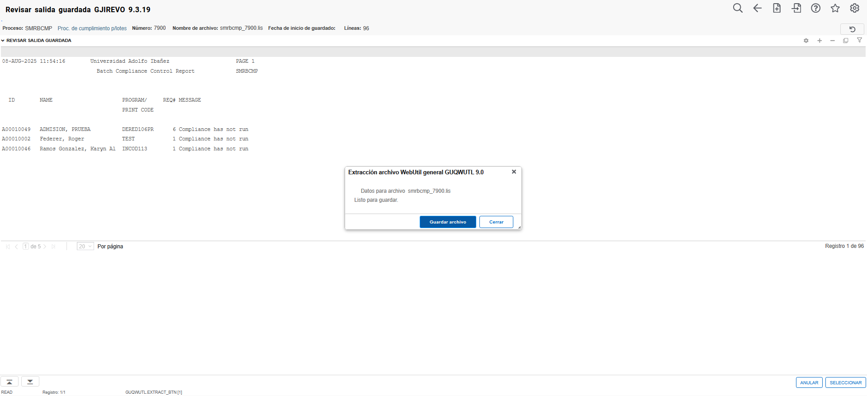
Proceso de cumplimiento por lotes (SMRBCMP)
Ejecución del CAPP
16
Presione el botón Guardar archivo

Slide 56
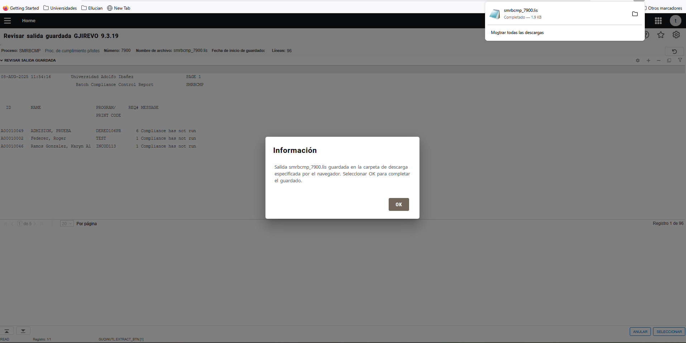
Proceso de cumplimiento por lotes (SMRBCMP)
Ejecución del CAPP
16
17
El sistema muestra el archivo .lis que se descarga para su consulta (por medio de un block de notas, por ejemplo)
Presione el botón OK para finalizar la operación

Slide 57
Proceso de cumplimiento por lotes (SMRBCMP)
Ejecución del CAPP
18
Cierre la ventana de Extracción del archivo y salga de la página GJIREVO.

Slide 58
Resultados de la Ejecución de CAPP
Ejecución del CAPP

Slide 59
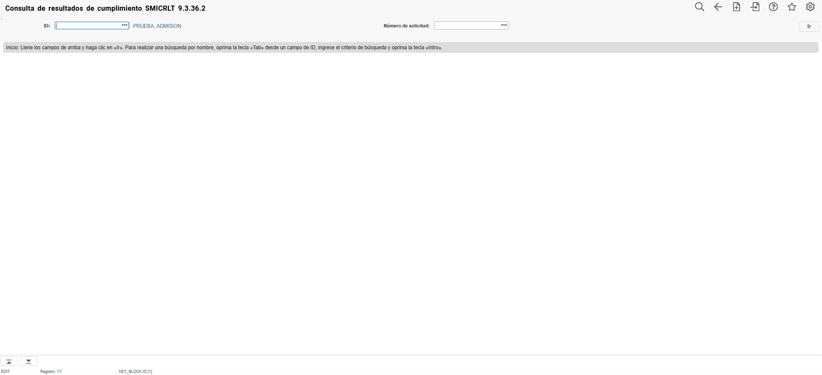
Consulta de resultados de cumplimiento (SMICRLT)
Ejecución del CAPP
1
2
En la página SMICRLT digite el ID del estudiante al que se le consultarán los resultados del CAPP.
Seleccione el Número de solicitud presionando los tres botones (si viene desde el menú relacionado de SMARQCM ya viene seleccionado).

Slide 60
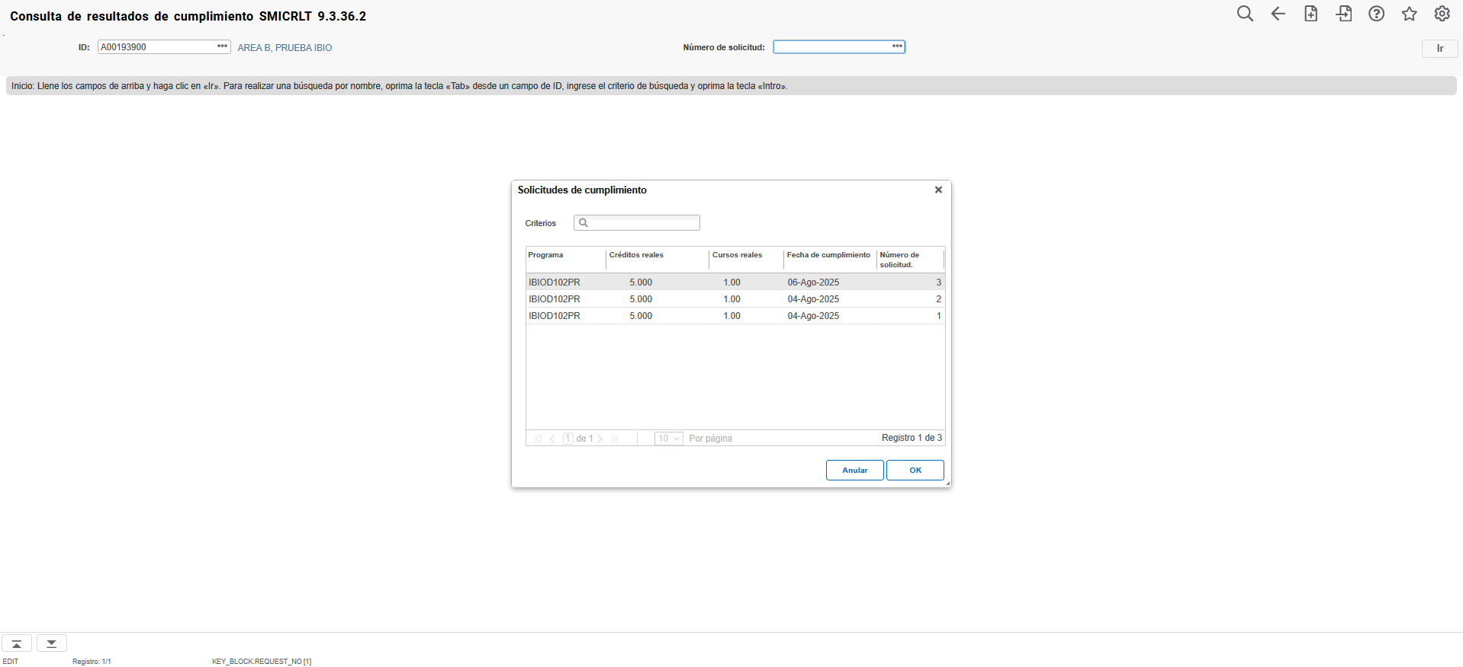
Consulta de resultados de cumplimiento (SMICRLT)
Ejecución del CAPP
3
4
Seleccione la solicitud que desea consultar.
Presione el botón OK.

Slide 61
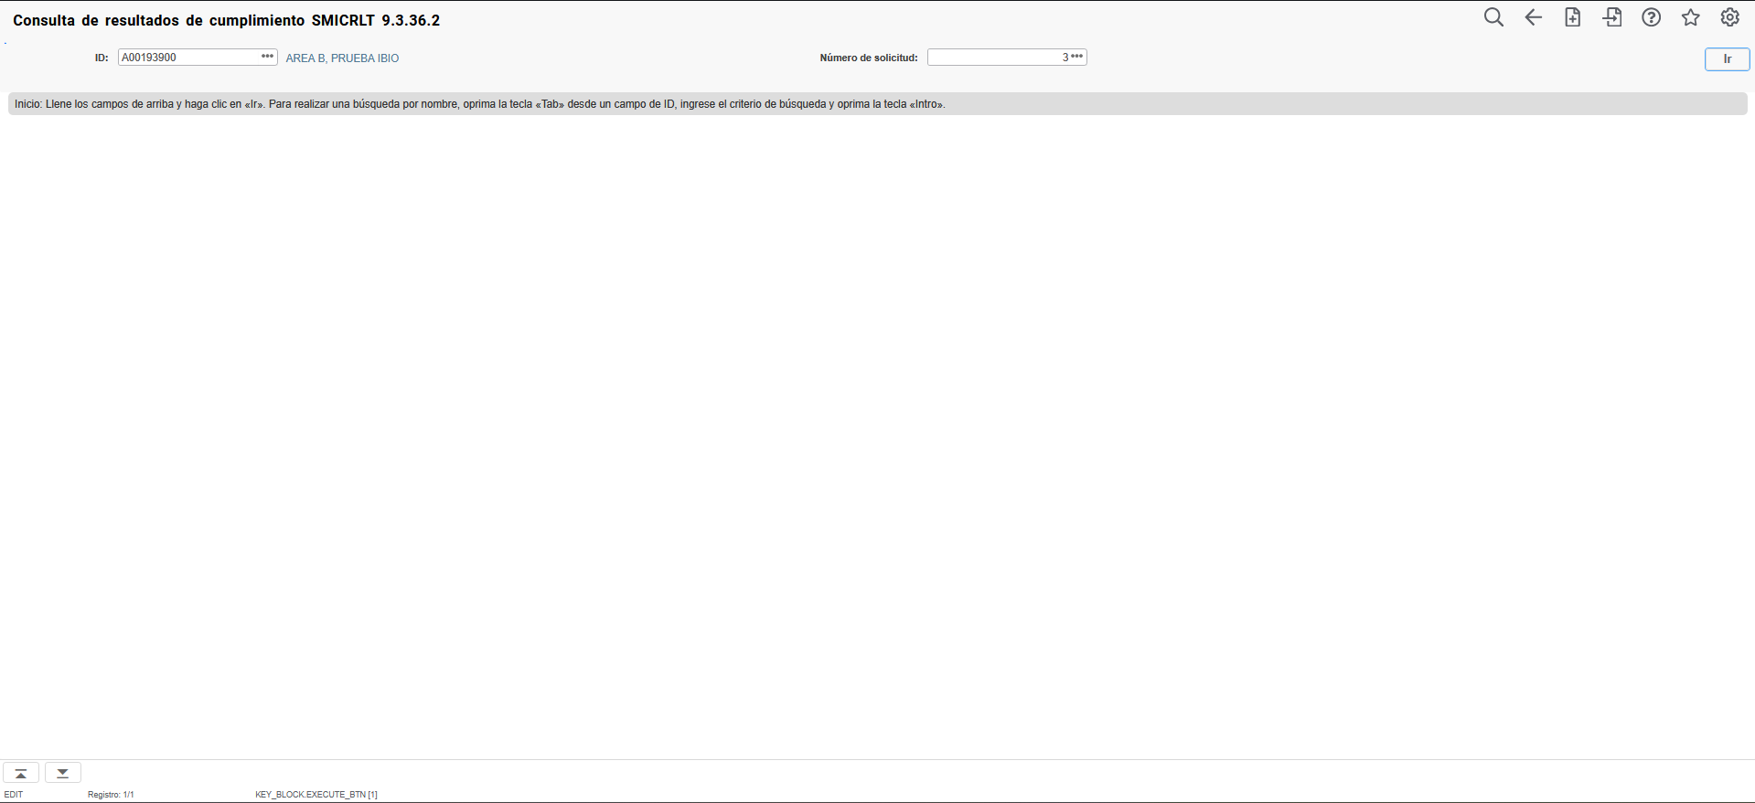
Consulta de resultados de cumplimiento (SMICRLT)
Ejecución del CAPP
5
Presione el botón Ir.

Slide 62
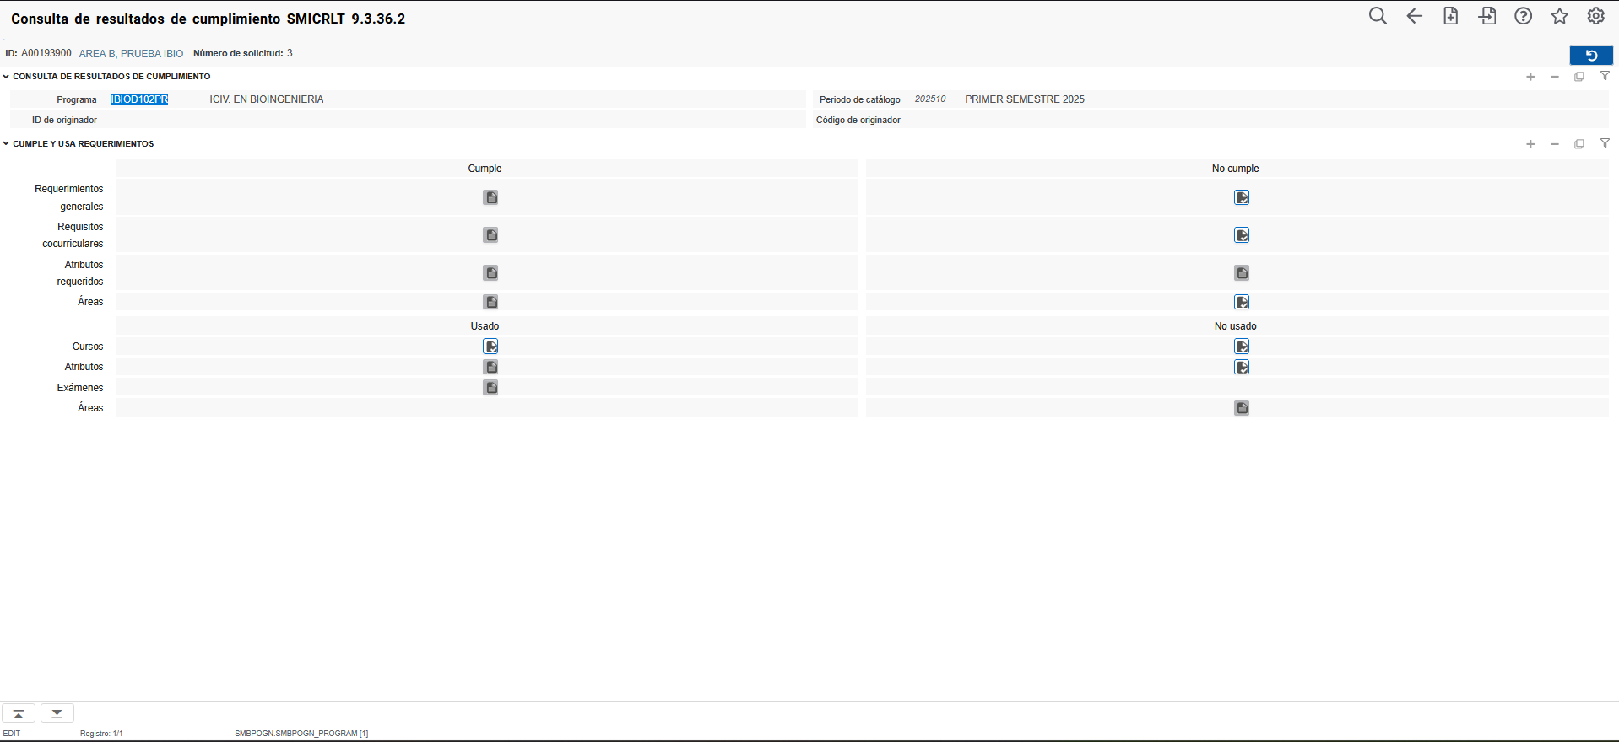
Consulta de resultados de cumplimiento (SMICRLT)
Ejecución del CAPP
6
Se puede observar el Programa y período catálogo según el cual fue ejecutado el CAPP para la solicitud.
Se visualizan las columnas Cumple y No cumple, según los resultados de la evaluación del CAPP del estudiante.
Al presionar el botón (que no esté gris) se puede ver el detalle de cada requerimiento del Programa para el estudiante en la ejecución del CAPP que se está consultando. Si algún elemento no ha sido definido en el CAPP del programa, el ícono queda gris tanto en ambas columnas.

Slide 63
Consulta de resultados de cumplimiento (SMICRLT)
Ejecución del CAPP

Slide 64
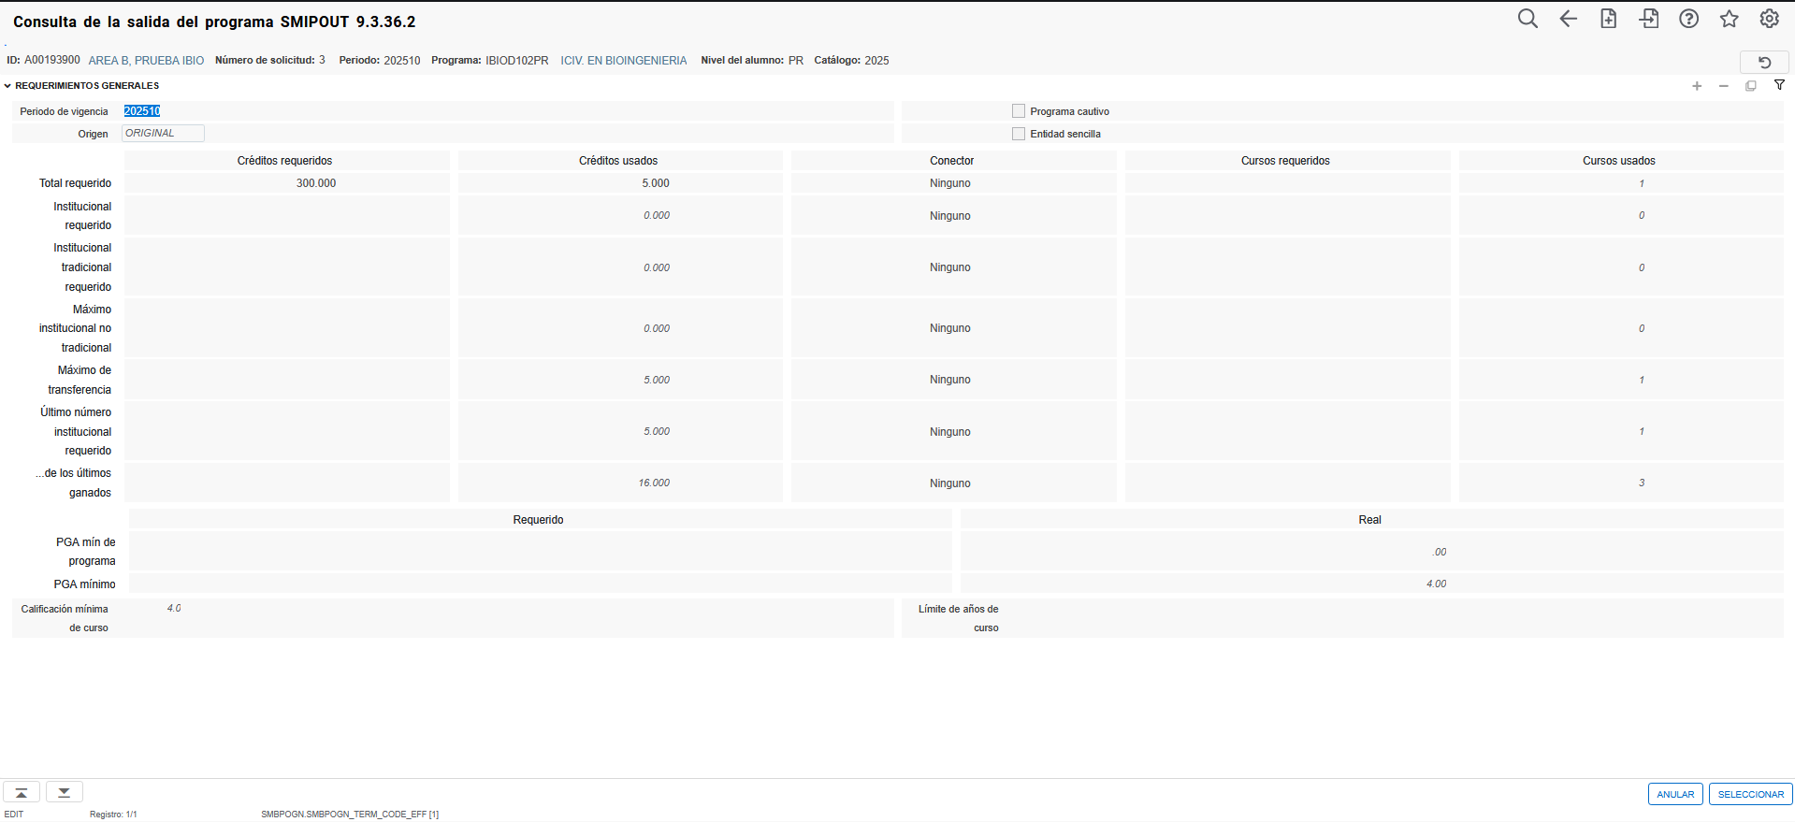
Consulta de resultados de cumplimiento (SMICRLT)
Ejecución del CAPP
Al acceder a Requerimientos generales se muestran los créditos y/o cursos requeridos por el Programa (según lo definido en la pantalla inicial SMAPROG) y los cursos y/o créditos usados por el estudiante, según lo que ha cursado y aprobado.
Para regresar a la página principal de SMICRLT, presione Anular.
7

Slide 65
Consulta de resultados de cumplimiento (SMICRLT)
Ejecución del CAPP

Slide 66
Consulta de resultados de cumplimiento (SMICRLT)
Ejecución del CAPP
Al acceder a Requerimientos cocurriculares se muestran nuevamente los créditos y/o cursos requeridos por el Programa (según lo definido en la pantalla inicial SMAPROG) y los cursos y/o créditos usados por el estudiante, según lo que ha cursado y aprobado.
Pase al siguiente bloque dos (2) veces
8

Slide 67
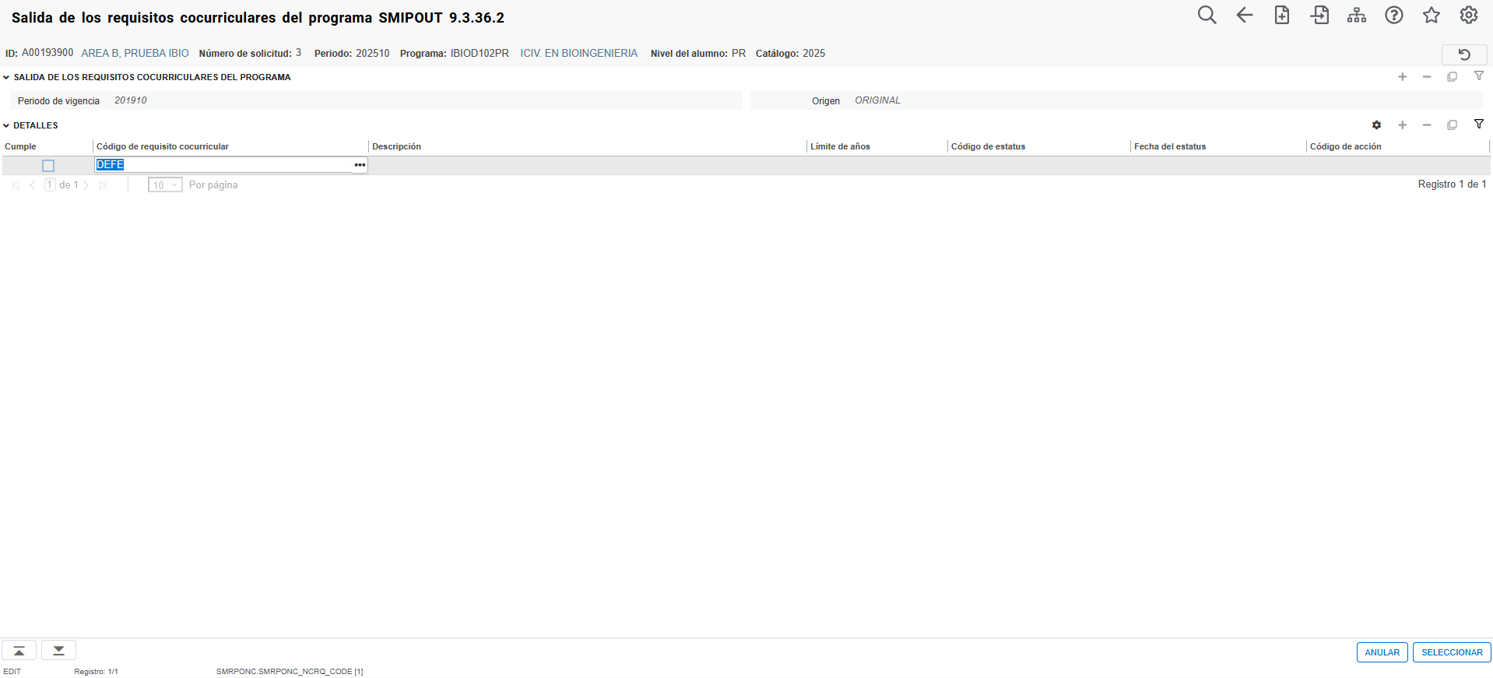
Consulta de resultados de cumplimiento (SMICRLT)
Ejecución del CAPP
Se visualiza el o los requisitos no curso que debe cumplir el alumno para el programa. Al no tener la casilla cumple marcada, el estudiante no ha cumplido con este requisito.
Para regresar a la página principal de SMICRLT, presione Anular
9

Slide 68
Consulta de resultados de cumplimiento (SMICRLT)
Ejecución del CAPP

Slide 69
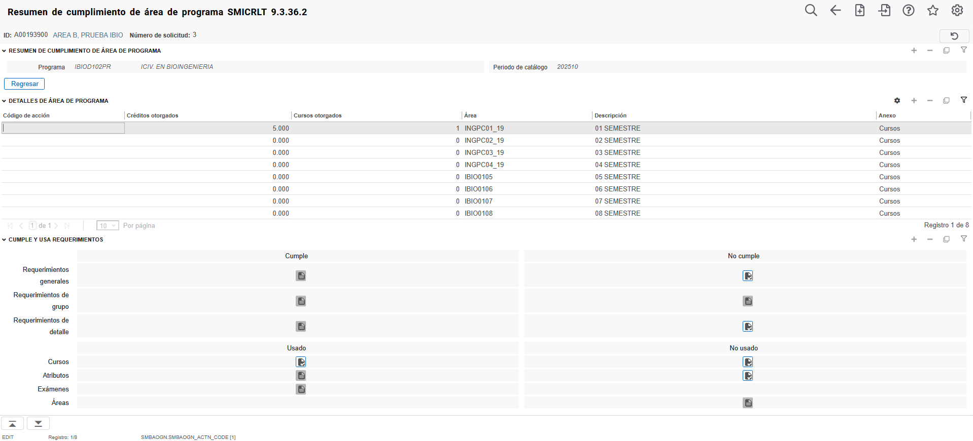
Consulta de resultados de cumplimiento (SMICRLT)
Ejecución del CAPP
Se muestra la lista de áreas asociadas al programa, según el CAPP ejecutado, con los créditos y cursos otorgados al estudiante en cada una de ellas.

Slide 70
Consulta de resultados de cumplimiento (SMICRLT)
Ejecución del CAPP
10
11
En la parte inferior de la página, se observa si el estudiante cumple o no cumple con los elementos definidos para cada Área, según lo configurado en SMAAREA.
Seleccione el área para la cual desea consultar el cumplimiento.
Al presionar el botón (que no esté gris) se puede ver el detalle de cada elemento del área que se está consultando:

Slide 71
Consulta de resultados de cumplimiento (SMICRLT)
Ejecución del CAPP

Slide 72
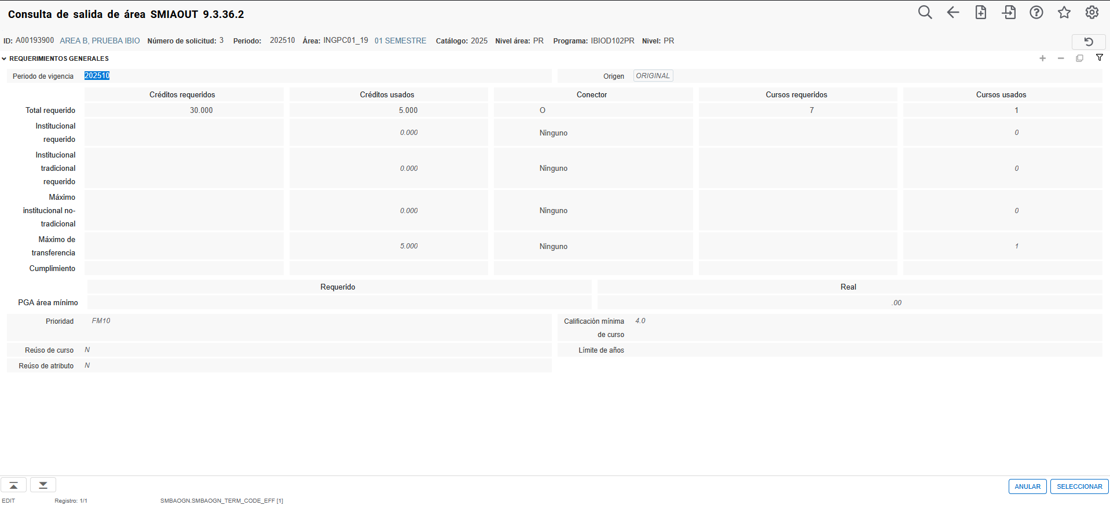
Consulta de resultados de cumplimiento (SMICRLT)
Ejecución del CAPP
Al acceder a Requerimientos Generales se muestran los créditos y/o cursos requeridos para el área (según lo definido en la pantalla inicial SMAAREA) y los cursos y/o créditos usados por el estudiante, según lo que ha cursado y aprobado.
Para regresar a la página principal de las áreas, presione Anular.
12

Slide 73
Consulta de resultados de cumplimiento (SMICRLT)
Ejecución del CAPP

Slide 74
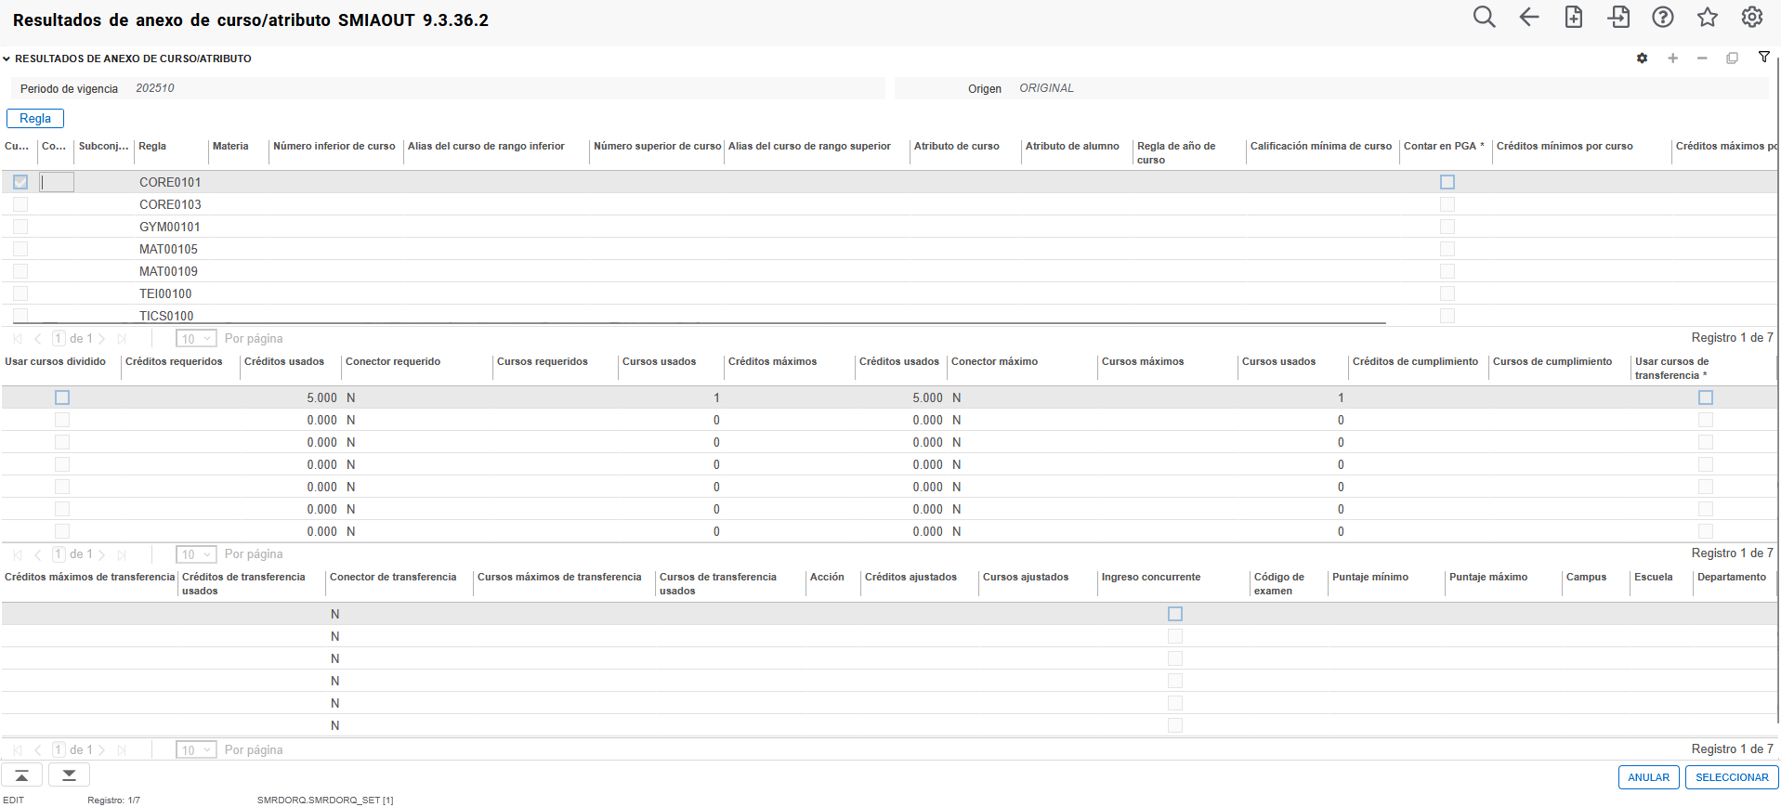
Consulta de resultados de cumplimiento (SMICRLT)
Ejecución del CAPP
Al acceder a Requerimientos de detalle se muestran las reglas definidas para el área (según lo definido en SMAAREA) . Las reglas cumplidas por el alumno estarán marcadas en la columna Cumple.

Slide 75
Consulta de resultados de cumplimiento (SMICRLT)
Ejecución del CAPP
14
13
Si desea verificar cómo (con qué condición) cumple el estudiante la regla, haga clic sobre la regla que desea consultar.
Presione el botón Regla

Slide 76
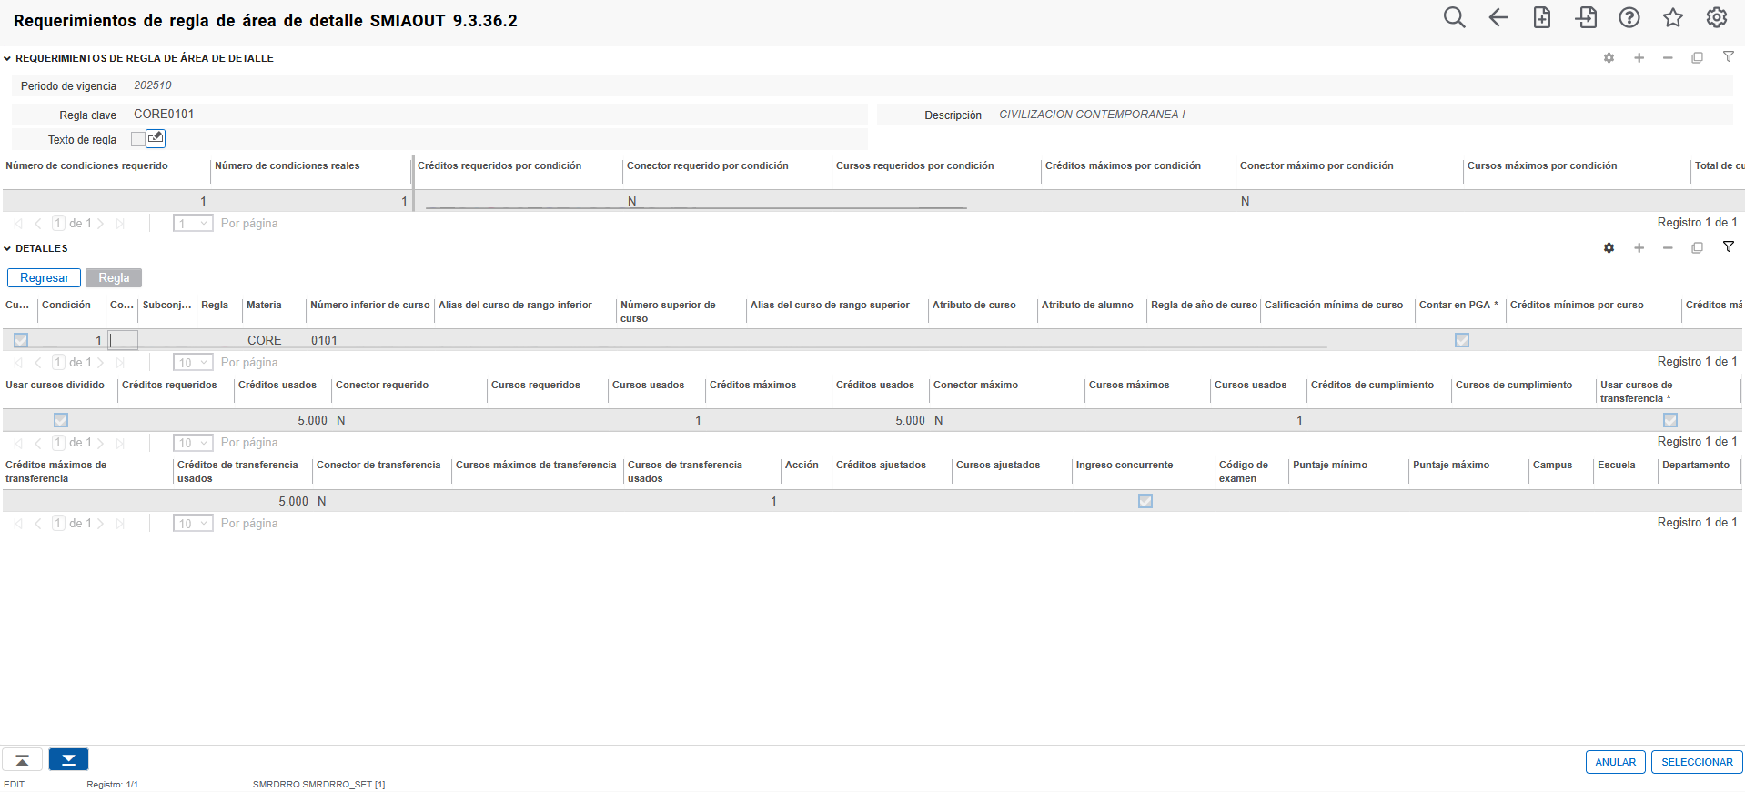
Consulta de resultados de cumplimiento (SMICRLT)
Ejecución del CAPP
Pase al siguiente bloque y el sistema le mostrará la condición que cumple el estudiante (columna cumple marcada).
Presione el botón Anular para volver a la lista de Áreas
15
16

Slide 77

Consulta de resultados de cumplimiento (SMICRLT)
Ejecución del CAPP
17
El Sistema vuelve a la ventana que muestra el resumen te las áreas anexas al programa.
Presione el botón Regresar para volver a los resultados del Programa (SMICRLT).

Slide 78
Consulta de resultados de cumplimiento (SMICRLT)
Ejecución del CAPP

Slide 79
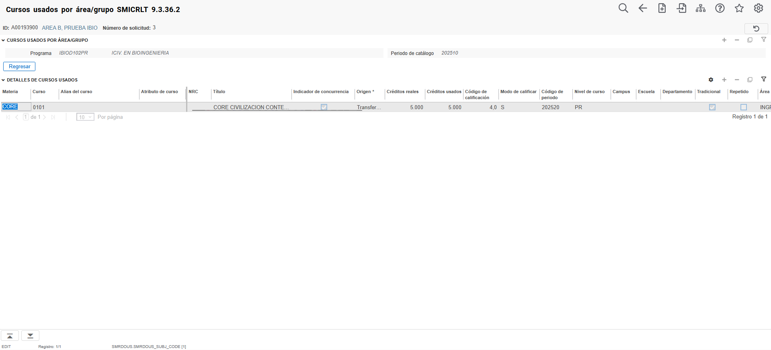
Consulta de resultados de cumplimiento (SMICRLT)
Ejecución del CAPP
18
Al acceder a Cursos/Atributos/Exámenes usados desde SMICRLT, se muestran aquellos elementos, dependiendo de la configuración de las reglas, que permiten el cumplimiento de las reglas del CAPP.
Para ir a la página principal de SMICRLT, presione Regresar.

Slide 80
Consulta de resultados de cumplimiento (SMICRLT)
Ejecución del CAPP

Slide 81
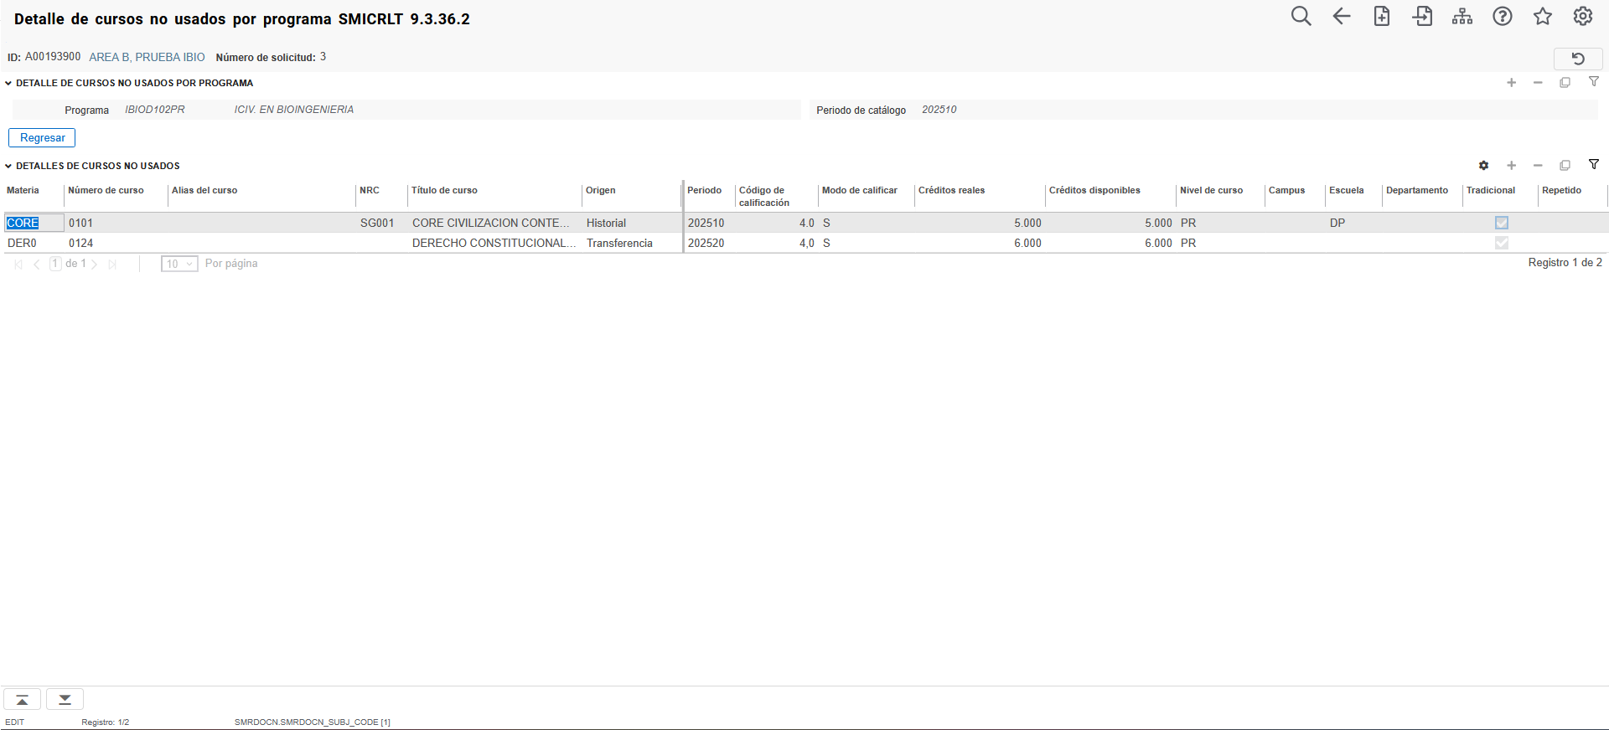
Proceso: SMICRLT Consulta de resultados de cumplimiento
Ejecución del CAPP
18
Al acceder a Cursos/Atributos/Exámenes No usados desde SMICRLT, se muestran aquellos elementos, cursados por el estudiante que no son parte del CAPP del programa o que no se usan para el cumplimiento del mismo.
Para ir a la página principal de SMICRLT, presione Regresar.

Slide 82
RESUMEN
Ejecución del CAPP

Slide 83
RESUMEN
Ejecución del CAPP
Banner permite identificar el avance académico del estudiante mediante la ejecución del CAPP ya sea de forma individual (SMARQCM) o masiva (SMRBCMP). Esto lo realiza considerando la historia académica que posea el estudiante, los cursos en progreso y las transferencias formalizadas del mismo.
Los resultados de la ejecución del CAPP muestra el nivel de cumplimiento a los requerimientos académicos asociados al plan de estudios, visualizando las condiciones a nivel de programa, áreas y reglas de áreas, adicionalmente la evaluación de no-cursos y atributos (SMICRLT).

Slide 84


MUCHAS GRACIAS
Karyn Ramos G.
karyn.ramos@ellucian.com

